Slide 1

١ أخبار الأيام
تأسيس نسل داود
د. ريك جريفيث مؤسسة الدراسات اللاهوتية الأردنية .
BibleStudyDownloads.org
Notes:
Chronicles followed Kings by 100 years with the Exile separating them. Its chief purpose was to encourage the postexilic Jews that, though the kingdom was not restored, the Davidic line remained among them.

Slide 2
الكلمة المفتاحية
262
39
التأسيس
١ أخبار الأيام
Notes:
Part 1 of the massive work we call 1 Chronicles. It highlights how God initiated his kingdom work by starting to rule through human kings.

Slide 3
الموضوع الرئيسي
262
تأسيس نسل داود
١ أخبار الأيام
Notes:
Chief among the kings was David, with whom God made a covenant.

Slide 4
الآية المفتاحية
262
وأخبرك أن الرب يبني لك بيتاً ويكون متى كملت أيامك لتذهب مع آبائك أني أقيم بعدك نسلك الذي يكون من بنيك وأثبت مملكته هو يبني لي بيتاً وأنا أثبت كرسيه إلى الأبد أنا أكون له أباً وهو يكون لي ابناً ولا أنزع رحمتي عنه كما نزعتها عن الذي كان قبلك وأقيمه في بيتي وملكوتي إلى الأبد ويكون كرسيه ثابتاً إلى الأبد (١ أخ ١٧: ١٠ب-١٤)
١ أخبار الأيام
Notes:
Note that three times God declared that he was establishing his earthly throne and kingdom through David.

Slide 5

بيان الملكوت
39
إن تأسيس الله السيادي لسلالة داود (١-٩) واهتمام داود بالعبادة الصحيحة في الهيكل (١٠-٢٩) ذكّر إسرائيل بعدم تكرار عبادة الأصنام التي حدثت في الماضي.
١ أخبار الأيام
Notes:
Since God established an eternal throne through David, the proper of Israel was to protect the true worship of God in his place of rule in Jerusalem. This explains why the Exile took place, for the temple was a place of idolatry instead of worshipping Yahweh.

Slide 6

البيان الموجز
262
41
يُعطى المنظور الروحي لتأسيس مملكة داود لتشجيع البقية، مع حفظ الله لسلالة داود وتوجيه تحذير لهم إلى عبادة الهيكل الصحيحة - وليس عبادة الأصنام التي حدثت في الماضي.
١ أخبار الأيام
Notes:
The exiles who returned to the land rebuilt the temple, but they needed to safeguard the worship there as their ancestors had not done. God declared that he established that kingdom based in Jerusalem's temple, so they should protect it from idolatry.
——————
"In light of its major themes, motifs, and emphases one can state the theology of Chronicles rather succinctly in the following terms: God, through a special covenant relationship with the Davidic dynasty, one exhibited by and centered on the temple and its cultus, will bless His elect people Israel when and as they live in obedience, and through them will extend his grace to all the world.^{25"}
²⁵ E. H. Merrill, “A Theology of Chronicles,” in A Biblical Theology of the Old Testament, ed. R. B. Zuck (Chicago: Moody, 1991), 157–87; idem, Everlasting Dominion: A Theology of the Old Testament (Nashville: B&H, 2005), 465–82; J. A. Thompson, 1, 2 Chronicles, NAC (Nashville: B&H, 1994), 32–45.
Eugene H. Merrill, “The Books of 1 and 2 Chronicles,” in The World and the Word: An Introduction to the Old Testament (Nashville, TN: B&H Academic, 2011), 339.

Slide 7

العهد
42د
إن الحفاظ على نسل داود أثناء السبي (١-٩ ؛ ١٧: ١٠ ب -١٤) وأولويته في العبادة نموذجًا لاستجابة البقية الصحيحة لولاء الله للعهد.
١ أخبار الأيام
Notes:
The nation had been judged, but the descendants of David yet remained among them! This was because God's promise to David would still be fulfilled in their future.

Slide 8

الفداء
42د
إن الفداء من الخطية متجذر في تأسيس نسل يهوذا وداود (١-٩) الذي منه سيأتي الفادي الأخير المستحق للعبادة
١ أخبار الأيام
Notes:
The people saw David's line primarily in a kingly sense, but this same line would provide salvation in David's descendent, the Messiah, Jesus.
_________
"The universalism of God’s salvific intentions is apparent at the very beginning with the detailed genealogies that stretch back from the Chronicler’s own time to the commencement of human history.^{26"}
²⁶ M. J. Selman, 1 Chronicles, TOTC (Downers Grove, IL: InterVarsity, 1994), 87.
— Eugene H. Merrill, “The Books of 1 and 2 Chronicles,” in The World and the Word: An Introduction to the Old Testament (Nashville, TN: B&H Academic, 2011), 339.

Slide 9

المسيا
42د
يسوع هو المسيا عند الولادة في نسل داود غير المنقطع على الرغم من سبي يهوذا (١-٩) وذلك بسبب وعد الله غير المشروط بحراسة نسل داود إلى الأبد (١٧: ١١-١٤ ؛ لوقا ١: ٣٢-٣٣).
١ أخبار الأيام
Notes:
How could the Davidic line be eternal? Most probably thought that David's seed would continue to have sons who would have sons to rule. But God's plan was for the Messiah to be born and conquer death to reign forever without the need to have continuing generations to rule.

Slide 10
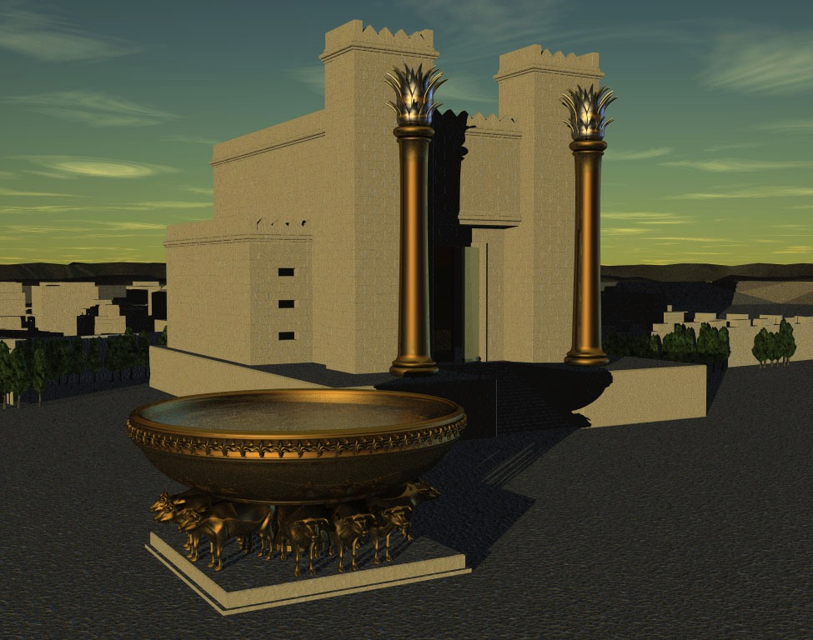
Book Chart
262
١ أخبار الأيام
تأسيس نسل داود
نسل داود
اهتمام داود (التابوت/الهيكل)
الإصحاحات ١-٩
الإصحاحات ١٠-٢٩
سلسلة النسب
تاريخ
السلالة
النشاط
عرش شاول إلى داود
عرش داود إلى سليمان
٤١٤٣-١٠١١ ق.م (٣١٣٢ سنة)
١٠١١-٩٧١ ق.م (٤٠ سنة)
النسل الداوودي ١-٣
نسل الأسباط
٤-٨
الكهنة / اللاويين
٩: ١-٣٤
نسل شاول
٩:٣٥-٤٤
اعتلاء العرش
١٠-١٢
توقير التابوت ١٣-١٧
انتصارات عسكرية ١٨-٢٠
تحضيرات الهيكل
٢١-٢٩
Notes:
The book of 1 Chronicles parallels 2 Samuel as both focus on the life of David.
___________
OS-00-OT Book Overviews-251
OS-12-1 Chronicles-10, 181
OS-14-2 Chronicles-79

Slide 11
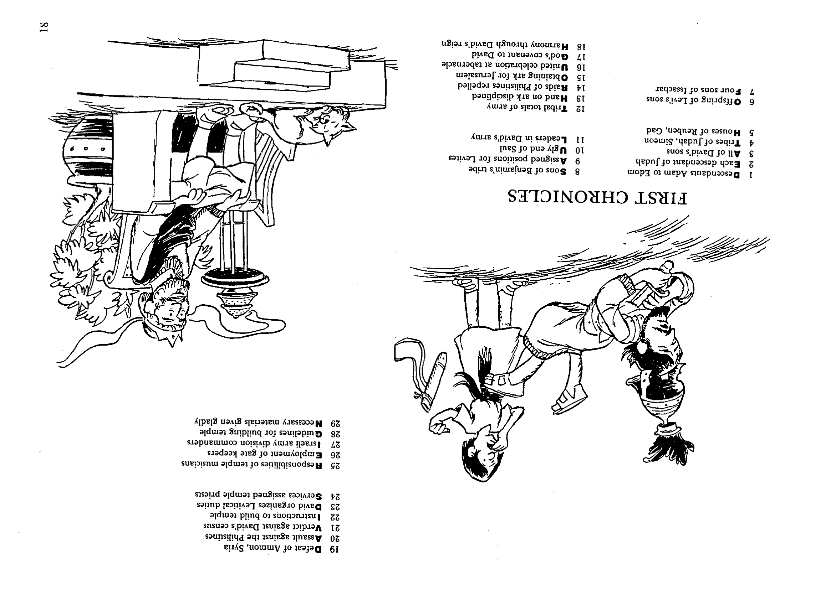
باري هدلستون, The Acrostic Summarized Bible (Grand Rapids: Baker, 1992)
أخبار الأيام الأول
19. هزيمة عمون وأرام
20. الإعتداء على الفسطينيين
21. إدانة إحصاء داود
22. تعليمات بناء الهيكل
23. داود ينظم أعمال اللاويين
24. خدمات كهنة الهيكل
25. مسؤوليات عازفي الهيكل
26. تعيين حراس الأبواب
27. انقسام قادة جيش إسرائيل
28. إرشادات بناء الهيكل
29. تقديم المواد المطلوبة بسرور
1. نسل آدم إلى أدوم
2. كل نسل يهوذا
3. كل أولاد داود
4. قبائل يهوذا وشمعون
5. بيوت رأوبين وجاد
6. نسل أولاد لاوي
7. أبناء يساكر الأربعة
8. أبناء سبط بنيامين
9. تحديد مراكز اللاويين
10. نهاية بشعة لشاول
11. قادة جيش داود
12. مجموعات الأسباط في الجيش
13. تأديب يد امتدت إلى التابوت
14. صد غارات الفلسطينيين
15. إحضار التابوت إلى أورشليم
16. احتفال الوحدة في خيمة الإجتماع
17. عهد الله مع داود
18. الإنسجام خلال حكم داود
Notes:
Saul is noted briefly in chapter 10, but only in his death, thus paving the way for David's rule.

Slide 12

كن مُؤسَساً
١ أخبار الأيام
د. ريك جريفيث • مؤسسة الدراسات اللاهوتية الأردنية
CICFamily.com • BibleStudyDownloads.org
Notes:
We find stability in God alone, for all of man's efforts are feeble in comparison. He is the only one in whom we can be established.

Slide 13

منطقية صموئيل، الملوك وأخبار الأيام
220 264
1 أخبار الأيام
2 أخبار الأيام
الأسفار
1 صموئيل
2 صموئيل
1 ملوك
2 ملوك
الملوك
شاول
داود
سليمان- أخزيا
أخزيا-صدقيا
التواريخ
1043
1011
971 931 852
852 722 586 560
538
المملكة
--------- متحدة -------
------------------- --------- منقسمة ------------
باقية
عائدة
Notes:
The books of Samuel and Kings follow a straight chronology. But 1 Chronicles overlaps 2 Samuel with the life of David and 2 Chronicles covers the time of 1-2 Kings and even beyond it with the return from the exile.
In other words, 1 Kings and 2 Kings are parallel to 2 Chronicles: Solomon (1 Kings 1-11; 2 Chron 1-9) is followed by his descendants (1 Kings 12-25; 2 Chron 10-36). However, 2 Kings 25 ends in 560 BC while 2 Chronicles 36 goes further and ends in 538 BC.
_____________
Common-297
OS-09-1Sam-210
OS-10-2Sam-30
OS-11-1Kings-217
OS-12-2Kings-66
OS-12-Kings & Prophets Charts-3
OS-13-1Chron-13, 64
OS-14-2Chron-43

Slide 14
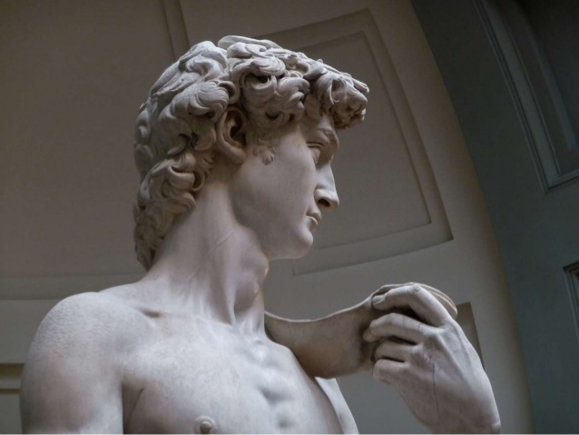
لماذا يستخدم الله ستة أسفار عن داود؟
Notes:
The importance of the Davidic covenant can hardly be overstated:
• It forms the foundation of the monarchy where God promised a succession of David’s descendants
• It points to the monarchy leading to the eternal reign of Jesus

Slide 15
سجلين تاريخيين لنفس الأحداث
تاريخ مبكر أقرب للأحداث
فترة تأمل
تاريخ متأخر كثيراً بعد الأحداث
الملوك
أخبار الأيام
Notes:
Theological insight typically takes time. The author(s) of Kings certainly had a theology that showed the downfalls of the kingdoms due to idolatry (books of Kings).
But after 100 years when Chronicles was penned, the returnees could see God's faithfulness to bring this remnant back to their land. It therefore seemed appropriate to provide another account of the history of the monarchy that not only prohibits idolatry but also provides its antidote of proper temple worship in response to God's faithful restoration (=Chronicles).
"Sources
Scholars generally concede that Chronicles is a later composition than Samuel–Kings, no matter the view of the Deuteronomic history and its various redactions. If dependence can be demonstrated, Chronicles must be dependent on Samuel–Kings and not vice versa. That this is the case is apparent both from the Chronicler’s citation of texts that can only be the canonical books of Samuel and Kings (1 Chr 9:1; 29:29; 2 Chr 16:11; 20:34; 24:27; 25:26; 27:7; 28:26; 32:32; 33:18; 35:27; 36:8) and from the absence of citation the other way around, that is, Samuel-Kings citing Chronicles. Though the cited texts are seldom used verbatim in Chronicles (a common practice in the ancient world), there is no doubt that the canonical books are intended by the allusion."
— Eugene H. Merrill, “The Books of 1 and 2 Chronicles,” in The World and the Word: An Introduction to the Old Testament (Nashville, TN: B&H Academic, 2011), 337.
____________
OS-13-2Chron-15, 66

Slide 16
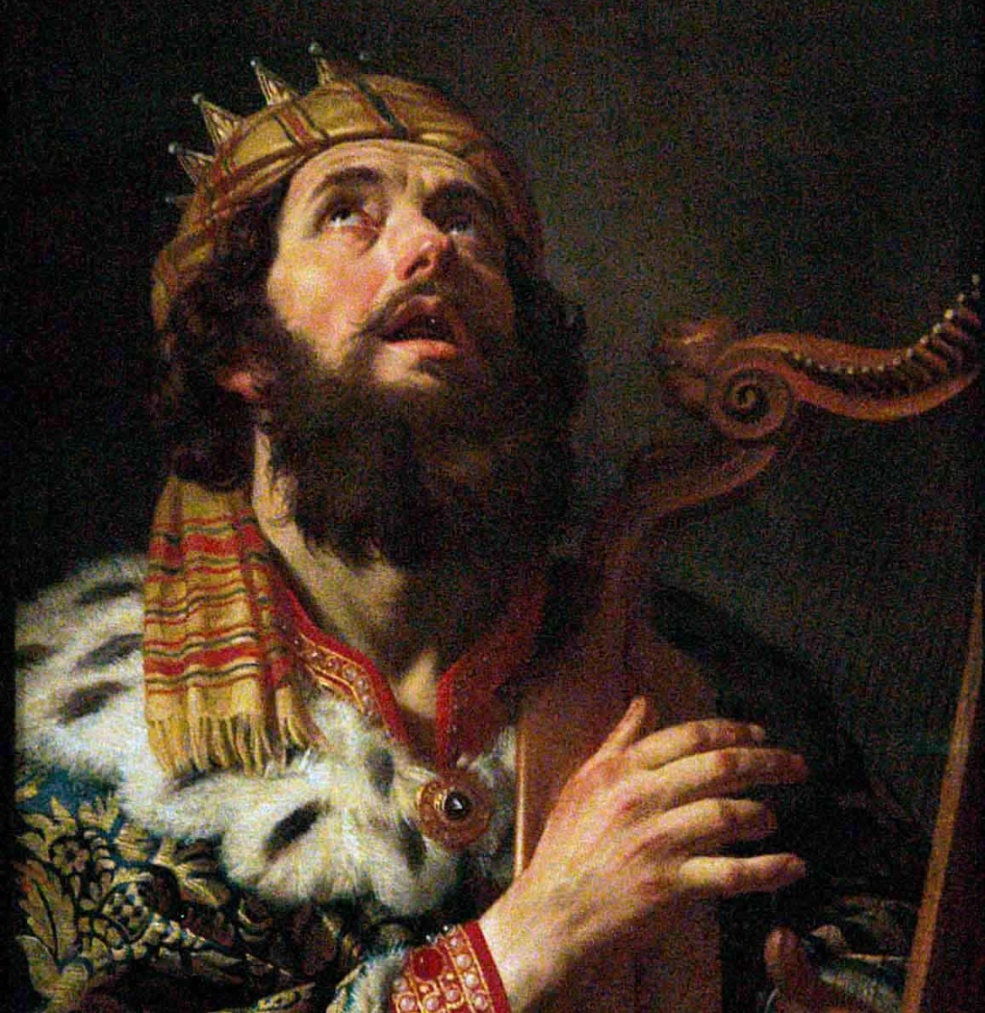
1. أسس الله مملكة داود ليقدم عبادة الهيكل فوق الوثنية .
١ أخبار الأيام
Notes:
The LORD exalted David because David exalted God.

Slide 17
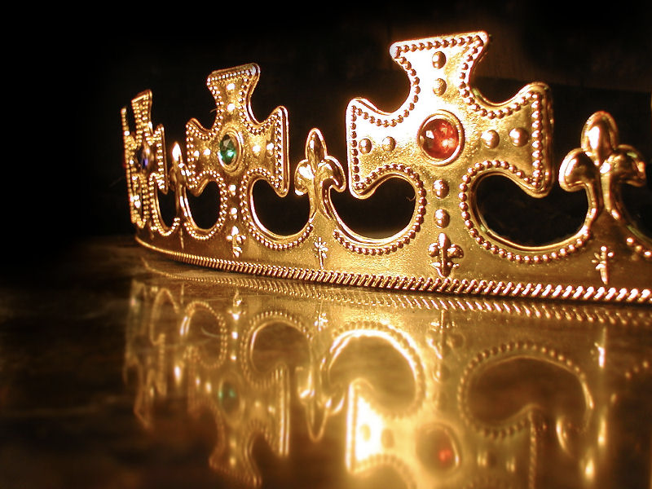
2. كن مُؤسَسَاً بعبادة يسوع كوريث داود .
١ أخبار الأيام
Notes:
Worship Christ as your firm foundation—He alone fulfills the promises to David.

Slide 18
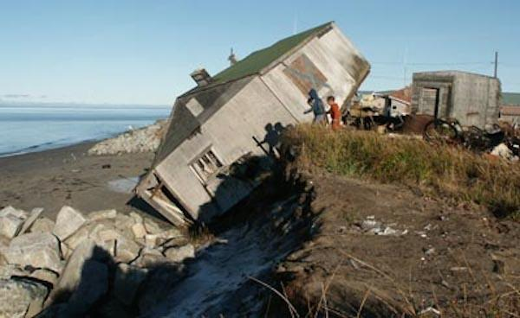
كيف يمكن أن تكون مُؤسَسَاَ بشكل مناسب في عالم متقلقل؟
١ أخبار الأيام
Notes:
The world system is falling apart. How do you get your life on solid ground?

Slide 19
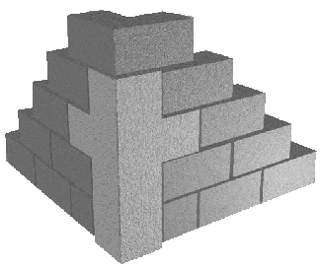
الفكرة الرئيسية
كن مؤسساً على يسوع كأساس لك
Notes:
Your personal stability in life cannot be firm without acknowledging Christ’s rule.

Slide 21

عهود الوعد والإدارة
البركة
عهود الوعد
الأرض
الإبراهيمي
تم تضخيمه في
الداوودي
عهود الإدارة كيف تختبر البركة
الموسوي مفاهيم إسرائيل عن الطاعة
تم تجاوزه في
الجديد مفاهيم الطاعة تحت المسيا
Adapted from Walt Russell, Playing with Fire, 121

Slide 22
البيان الموجز
262
يتم إعطاء المنظور الروحي لتأسيس مملكة داود لتشجيع البقية مع قيام الله بتأسيس سلالة داود وتوجيه تحذيرهم إلى عبادة الهيكل الصحيحة - وليس عبادة الأصنام التي حدثت في الماضي.

Slide 23
التطبيق
262
- ثق في وعود الله غير المشروطة .
- اعبد الله بطريقته وليس بطريقتك .
- أطلب من الله أن يمكنك من رؤية أحداث التاريخ والعالم من وجهة نظره الإلهية .

Slide 24
العنوان
263
* مثل أسفار صموئيل والملوك فإن سفري الأخبار كانت في الأصل سفراً واحداً .
* الكلمة العبرية ديبير هياميم تعني قصص – أحداث الأيام وفي الترجمة الحديثة تعني أحداث الأوقات .
* في الترجمة السبعينية هناك ما يطلق عليه (من الأشياء المحذوفة)، في إشارة إلى البيانات التي يفتقر إليها صموئيل والملوك. ومع ذلك ، يشير هذا العنوان خطأً إلى أن أخبار الأيام تقدم فقط الإغفالات في سفر الملوك ، وهو ما لا يفسر الروايات الموازية والتأكيدات المختلفة.
* العنوان الإنجليزي أخبار الأيام ربما يكون أفضل وهو مأخوذ من ترجمة الفولجاتا اللاتينية لجيروم(395 م) حيث يعتقد أنها تسجل كامل التاريخ المقدس

Slide 25
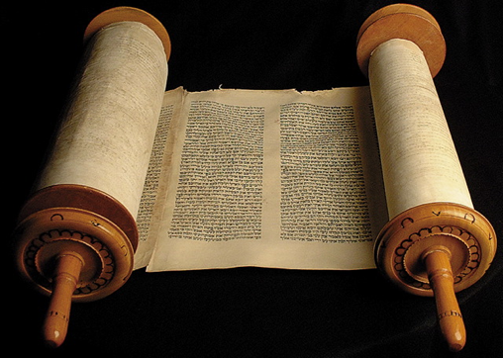
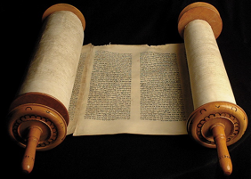
العنوان
263
* أخبار الأيام الأول والثاني كانوا في الأصل سفراً واحداً بحسب القانون العبري وكان يسمى أخبار الأيام .
* هذه المخطوطة الواحدة قسمت في الترجمة السبعينية (250 ق.م) حيث طلب اليونانيون كمية أكبر من الأسفار .

Slide 26
التأليف
263
دليل خارجي
- يقول التلمود أن عزرا الكاهن ألف العمل .
- يؤمن بعض التلموديون أن نحميا كتب سجل الأنساب (1 أخ 1-9)
دليل داخلي
- من المنطقي أن السفر كتب على يد كاهن حيث يتضمن الهيكل والكهنوت والنسل الثيوقراطي لداود في مملكة يهوذا .
- النمط مشابه بشكل كبير لسفر عزرا وكليهما يشارك وجهة نظر كهنوتية : سلسلة النسب, عبادة الهيكل, خدمة الكهنوت وطاعة الناموس .
- تأليف عزرا للسفر مدعوم في عز 1: 1-3 حيث يكرر الأعداد الأخيرة في 2 أخ 36 : 22-23 بشكل شبه متطابق .

Slide 27
التاريخ
263
تشير الإشارات إلى نفي يهوذا (١ أخبار 6:15 ؛ 9: 1) إلى أن العمل قد تم تجميعه بعد 586 قبل الميلاد.
تم تجميع أخبار الأيام بعد فترة طويلة من العودة من بابل (١ أخبار 3: 17-24). يكشف هذا النص أن آخر شخص في أخبار الأيام كان عناني (آية ٢٤) من الجيل الثامن من يهوياكين (آية ١٧) ، والذي أُسر إلى بابل عام ٥٩٨ قبل الميلاد. بافتراض 25 عامًا لكل من هذه الأجيال الثمانية ، تكون ولادة عناني من 425 إلى 400 قبل الميلاد.
* سجل الرجوع (2 أخ 36 : 22-23) يناقش تاريخ ما بعد السبي .
* على كل حال فإن عزرا ألف السفر وخدمته في الكتاب المقدس لم تمتد أكثر من 445 ق.م (نح 12 : 36)
* لهذا فإن أفضل تقدير لتاريخ التجميع ما بين 450-425 ق.م .

Slide 28
التاريخ
250 264
يغطي الملوك الأول 120 سنة : من 971 قبل الميلاد مع تتويج سليمان إلى 852 قبل الميلاد في عهد أخزيا. يمثل عام 931 أهم تاريخ انقسمت فيه مملكة سليمان إلى دولة إسرائيل الشمالية ومملكة يهوذا الجنوبية بعد وفاته.
جيروم
1 الممالك
2 الممالك
3 الممالك
4 الممالك
الأسفار
1 صموئيل
2 صموئيل
1 ملوك
2 ملوك
الملوك
شاول
داود
سليمان-أخزيا
أخزيا-صدقيا
التواريخ
1043
1011
971 931 852
852 722 586 560
538
المملكة
---------- متحدة-------
------------------- --------- منقسمة ------------
باقية
عائدة

Slide 29

مملكة منقسمة
140
فينيقية
أرام
1 مل 12 – 2 مل 17
2 أخ 10 - 36
إسرائيل
عمون
فلسطين
يهوذا
مؤاب
مصر
أدوم

Slide 30
لماذا يوجد سجلين
264
بينما تتداخل الملوك والسجلات في تسجيل عصر المملكة، يمكن الإستشهاد ببعض الإختلافات الملحوظة:
الملوك
أخبار الأيام
ملوك على
إسرائيل ويهوذا
يهوذا (بشكل حصري)
العناصر
ملكي/نبوي
كهنوتي (الهيكل/العبادة)
التقييم
مرتكز على الناموس الموسوي
يرتكز على داود/عبادة يهوه
الهدف
أخلاقي : دينونة الأمتين
العهد / بركة يهوذا بسبب داود
المؤلف
إرميا النبي/الكاهن
عزرا الكاهن
الأمانة
عدم أمانة الإنسان
أمانة الله
المظهر الخارجي
سلبي : تمرد/مأساة
إيجابي : رجاء رغم الإرتداد/المأساة
المستلمين
يهود السبي (550 ق.م)
يهود ما بعد السبي (440 ق.م)
السجل الزمني
971-586 ق.م
1011-538 ق.م
التركيز
سياسي : التركيز على العرش
روحي : التركيز على الهيكل
المحتوى
تاريخي
لاهوتي
الصفات
عدالة الله
نعمة الله
بطل الرواية
مسؤولية البشر
السيادة الإلهية
Notes:
Common English Slides-130
OS-00-OT Book Overviews-274
OS-11-1 Kings-27
OS-12-2 Kings-67
OS-13-1 Chronicles-29
OS-14-2 Chronicles-42

Slide 31
المستلمين
263
باستخدام التاريخ المذكور أعلاه من 450-425 ق.م كان القراء الأصليون يتألفون من اليهود الذين عادوا إلى الأرض لمدة قرن تقريبًا وربما اختبروا مؤخرًا إعادة بناء أسوار أورشليم في عهد نحميا.

Slide 32
الخصائص
263-264
كل أسفار الكتاب المقدس حتى الآن من سفر التكوين إلى الملوك الثاني اتبعت تسلسلًا زمنيًا للأحداث بدءًا من خلق آدم وحتى أسر يهوذا ؛ ولكن الآن مع أخبار الأيام نأتي إلى كتابة لا تدفعنا إلى الأمام. لكنه يعود ويراجع القصة بأكملها من أجل استخلاص وتطبيق درس حيوي وهو أن تجاوب الأمة مع الله هو العامل الحاسم في تاريخها ومصيرها(ج. سيدلو باكستر).
تغطي أخبار الأيام نفس الفترة من التاريخ اليهودي التي بدأت في سفر صموئيل الثاني (= 1 أخبار) وتمتد إلى ما بعد ملوك الثاني (= 2 أخبار). تظهر فترة المملكة المخططة على النحو التالي:

Slide 33
الخط الزمني لأخبار الأيام
1-2 أخبار الأيام
مملكة متحدة 1050-930
مملكة منقسمة 930-722
ممكلة منعزلة 722-586
ما بعد السبي 536-425
1100
1050
1000
950
900
850
800
750
700
650
600
550
500
450
السبي 586-536

Slide 34
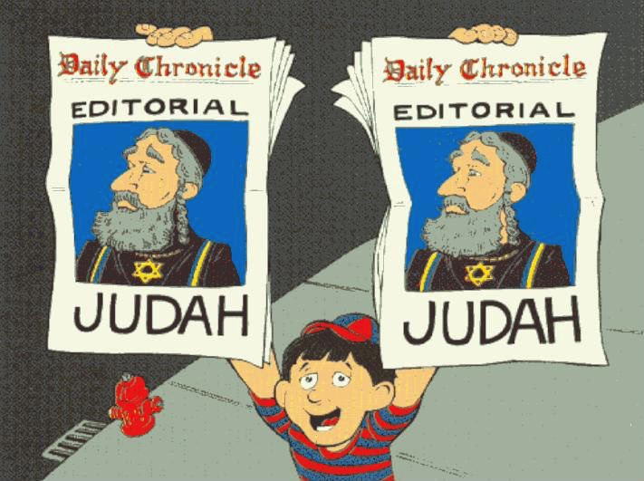
الطبيعة الإفتتاحية لسفر 2 أخبار الأيام
افتتاحية عن يهوذا
2 أخبار الأيام
السير عبر الكتاب©1989

Slide 35
لماذا يوجد سجلين
264
بينما تتداخل الملوك والسجلات في تسجيل عصر المملكة، يمكن الإستشهاد ببعض الإختلافات الملحوظة:
الملوك
أخبار الأيام
ملوك على
إسرائيل ويهوذا
يهوذا (بشكل حصري)
العناصر
ملكي/نبوي
كهنوتي (الهيكل/العبادة)
التقييم
مرتكز على الناموس الموسوي
يرتكز على داود/عبادة يهوه
الهدف
أخلاقي : دينونة الأمتين
العهد / بركة يهوذا بسبب داود
المؤلف
إرميا النبي/الكاهن
عزرا الكاهن
الأمانة
عدم أمانة الإنسان
أمانة الله
المظهر الخارجي
سلبي : تمرد/مأساة
إيجابي : رجاء رغم الإرتداد/المأساة
المستلمين
يهود السبي (550 ق.م)
يهود ما بعد السبي (440 ق.م)
السجل الزمني
971-586 ق.م
1011-538 ق.م
التركيز
سياسي : التركيز على العرش
روحي : التركيز على الهيكل
المحتوى
تاريخي
لاهوتي
الصفات
عدالة الله
نعمة الله
بطل الرواية
مسؤولية البشر
السيادة الإلهية
Notes:
Common English Slides-130
OS-00-OT Book Overviews-274
OS-11-1 Kings-27
OS-12-2 Kings-67
OS-13-1 Chronicles-29
OS-14-2 Chronicles-42

Slide 36

الخصائص
263-264
  * متى تم إضافة هذه الأجزاء معاً :
  - سجل الأنساب (1 أخ 1-9 بدأت 4143 ق.م )
  - الرواية (1 أخ 10 – 2 أخ 36 ينتهي 538 ق.م
  - يغطي النص الأصلي لسفر أخبار الأيام فترة زمنية أطول من أي
  سفر آخر في الكتاب المقدس (3606 سنة)
* يتميز سفر أخبار الأيام بأنه يحتوي أكبر سجل أنساب في الكتاب المقدس (1 أخ 1-9)
* يأتي سفر أخبار الأيام في نهاية الكتاب المقدس العبري

Slide 37
الحجة
265
* الفكرة الرئيسية في سفري الأخبار والتي توحد القصة كاملة هي الهيكل .
* إن سبب تأكيد المؤلف على الهيكل هو تشجيع البقية العائدة بمنظور روحي / إلهي أنه في حين أن عرش داود ليس بينهم ، فإن سلالة داود والله نفسه هناك (1 أخ 1-9)
* لذلك يجب أن يتعلم الناس من دينونة وثنية أسلافهم وعبادته بشكل صحيح في الهيكل كمركز لعبادة الأمة.

Slide 38
التركيب
265
تأسيس نسل داود
1-9 سلسلة نسب النسل الداوودي
10-29 اهتمام داود بالتابوت / الهيكل

Slide 39
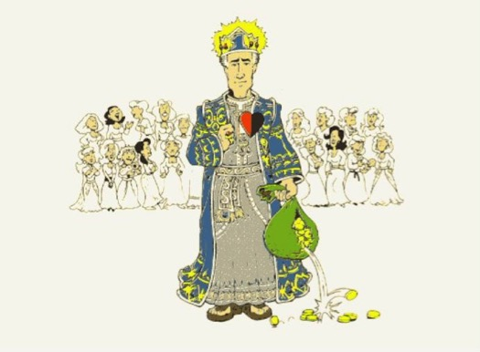
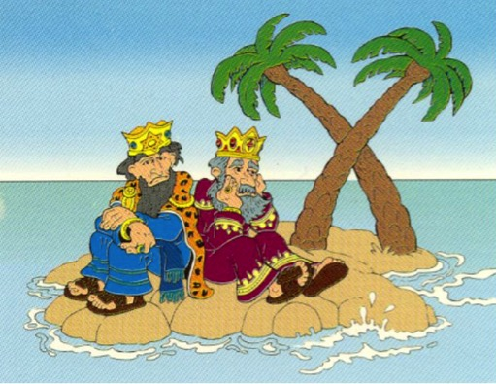
الممالك المتحدة والمنقسمة
1 مل 1-11 متحدة تحت حكم سليمان
1 مل 12 – 2 مل 25 منقسمة حتى السبي

Slide 40
المناسبة
263
* يسجل سفري الملوك التاريخ من وجهة نظر سياسية / أخلاقية أما سفري الأخبار يزودان نظرة روحية / كهنوتية .
* يذكر الشعب أن نسل داود الملكي لا زال موجوداً ليشجع البقية الصغيرة التي عادت وبنت هيكلاً هزيلاً بالمقارنة مع هيكل سليمان (حج 2: 3)

Slide 41
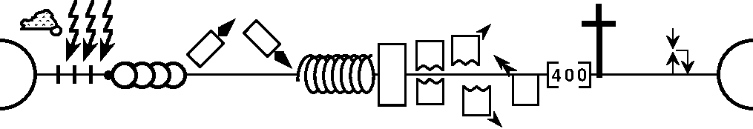
تاريخ العالم المفصل
--------------------------------------------------- 1 و2 أخبار الأيام ----------------------------------------------------------------
تكوين 1-11
تكوين
12-50
تثنية
1 صموئيل
لاويين
2 صموئيل
نحميا
خروج
عدد
يشوع
قضاة
1 ملوك
2 ملوك
راعوث
عزرا
أستير
الأمم
إسرائيل
الفرس.اليونان.الحشمونيون.الروزمان
الأزل
الطوفان
شاول.داود.سليمان
المجيء الثاني
السقوط
بابل
يهوذا (رحبعام)
و إسرائيل (يربعام)
المجيء الأول
الأبدية
إبراهيم
يهوذا (بابل) وإسرائيل (اشور)
إسحق
يوسف
الخليقة
يعقوب
يشوع
موسى
الدوران
زربابل.عزرا.نحميا
1000
400
1990+
الخروج
البدايات
الغزوات
الآباء
الملكوت
القضاة
سنوات الصمت
الكنيسة
المملكة المتحدة
المملكة المنقسمة
الإسترداد
السبي
ماكس آندرز، كلية دالاس اللاهوتية
Notes:
OS-00-Intro & Biblical Theology-24
OS-13-1 Chron-47

Slide 42
تكامل العهد القديم
رحلة عبر العهد القديم
43
لاويين
تثنية
راعوث
1 أخبار
2 أخبار
أستير
تاريخي
تكوين | خروج | عدد | يشوع | قضاة | 1 صموئيل | 2 صموئيل | 1 ملوك | 2 ملوك
عزرا | نحميا
1
2
3
4
5
6
7
8
9
10
11
أيوب
مزامير
الأمثال
شعري
الجامعة
نشيد الأنشاد
إلى إسرائيل
هوشع
عاموس
إلى يهوذا
حبقوق
أشعياء
إرميا
يوئيل
ميخا
صفنيا
مراثي
حزقيال
حجي
ملاخي
دانيال
زكريا
نبوي
إلى آشور
يونان
ناحوم
إلى أدوم
عوبديا
Notes:
OS-00-Intro & Biblical Theology-21
OS-13-1 Chron-47
OS-23-Isaiah_60-66/Slide 94 on Supplements

Slide 43
خط سير الملكوت والعهود
22 و379
9ج
تعليم الملكوت
آدم يحكم مع الله تك 1: 26, 28 تك 2: 19
الشيطان يحكم كاله هذا العالم تك 3: 15 2 كو 4: 4
عهود الله مع إبراهيم لإعادة تأسيس حكم الإنسان من خلال إسرائيل كمملكة كهنة
تك 12 : 1 – 3
خر 19 : 6
فشل إسرائيل في الشهادة للأمم كمملكة كهنة أدين من خلال السبي تحت حكم أجنبي
رفضت إسرائيل عرض المسيا بخصوص الملكوت
مت 12 : 41 – 42
مت 23 : 37 – 39
وسع يسوع ملكوته بشكل غامض للكنيسة
مت 13
أخاف يسوع أعداء اسرائيل والأمة آمنت
رو 11 : 26 – 27
المسيح يحكم على كل شيء مع القديسين
أف 1 : 9 – 10
رؤ 20 : 1 – 6
رؤ 22 : 5ب
سقوط الإنسان
تك 3
العهد النوحي
تك 6 : 18, 9 : 8 – 17
عهد الأرض
إسرائيل
الكنيسة
الألفية الملكوت
(التركيز على الأمة)
الإنسان الجديد (أف 2: 15)
المسيانية الأبدي
الأرض
تك 15 : 18 ( قارن مع تث 30 : 1 – 10 ) يعد :
. الأرض من وادي مصر إلى نهر الفرات (أش 27 : 12)
. امتلاك أبدي للأرض (تك 17 : 8) بعد السبي والتجديد
. بركة العالم أجمع من خلال الأرض (أش 14 : 1-2)
أدينت اسرائيل لرفضها المسيا بالتشتت من الأرض لتسعة عشر قرناً ( 70م – 1948م ) لكنها الآن استردت جزئياً ( حز 37 : 1 – 7 )
تجديد كامل
(حز 37 : 8-28)
أورشليم عاصمة العالم
(أش 2 : 1-5)
أورشليم الجديدة
(رؤ 21 – 22)
العهد الداوودي
المسيح هو رأس كنيسته التي هي هيكل روحي
( أف 2 : 19 – 22, 2 كو 6 : 16)
المسيح يحكم على العالم
(أش 11)
مع القديسين
(رؤ 5 : 10, 20 : 4-6)
يسلم المسيح الملكوت إلى الآب
(1كو 15 : 24)
العهد الإبراهيمي
2 صم 7 : 12 يعد بالإزدهار الدائم :
. أبناء (بيت لا يزول)
. مملكة (سلالة حاكمة سياسياً)
. عرش (حق الحكم من خلال النسل)
. الهيكل (الإبن سيبنيه)
تك 12 : 1 - 3
النسل
العهد الجديد
كل الأشياء تصير جديدة
(رؤ 21 : 5)
العناصر الخمسة كاملة تتم في تجديد وطني
(زك 8)
إر 31 : 31 – 34 يعد :
. الغفران
. سكنى الروح
. قلب وفكر وطبيعة جديدة
. لم شمل إسرائيل ويهوذا
. لا داعي للكرازة
تم استبدال العهد الموسوي بالعناصر الثلاثة الأولى من العهد الجديد
( لو 22 : 20, 2 كو 3 : 6 )
البركة
العهد الموسوي
إلغاء وتتميم واستبدال الناموس على الصليب
(رو 7: 1-6, 1كو 9: 19-21, عب 8: 13)
الطبعة السادسة
15 حزيران 2012
مؤقت (غل 3 : 19 ) ومشروط ( تث 28 ) ليعلن الخطية ( رو 7 : 7 ) وينظم إسرائيل
( غل 3 : 23 – 25 )
الكتاب المقدس يحتوي على تركيز مزدوج على الملكوت – العهد, يتوسع دور إسرائيل من إبراهيم إلى المسيح ليشمل الكنيسة (الإستمرارية) مع أن الكنيسة لن تحل محل الأمة كإسرائيل الجديدة (عدم الإستمرارية) سوف تستمتع إسرائيل ثانية بحكم العالم بعد الإيمان بالمسيح في مجيئه الثاني
Notes:
All agree that a partial fulfillment of the covenant to Abraham exists now to the Church in the indwelling Holy Spirit and forgiveness of sins (Jer 31:31-34)—and the ultimate fulfillment will be in the eternal state.
The main area of disagreement relates to the time period from now to eternity. Will there be a literal land, throne, and worldwide blessing to national (ethnic) Israel before the eternal kingdom? This chart shows verses giving a resounding YES to that question in a present partial fulfillment and a future full fulfillment in the normal sense of language in the verses cited. But the messianic kingdom will be in two stages—first in a millennial fulfillment to last 1000 years, but then, after that, the eternal stage in the new Jerusalem after the destruction of our present heavens and earth (Rev 21–22). What an amazing future remains for those who trust Jesus!
____________
Common English-7
CH-02-Nature-103-p34a
OC-10-Chronology-42
OS-00-Intro & Biblical Theology-25 & 90
OS-02-Exodus-267-p22
OS-05-Deut-248-p22
OS-10-2Sam-96-p22
OS-13-1 Chron-46
OS-24-Jeremiah-174-p337
OS-23-Isaiah-97-p337
NS-09-Gal-143-p9g
NS-19-Hebrews-342-p9g
SA-08-Mosaic Law-19-p38a

Slide 44

يشير العلماء الناقدون إلى العديد من الأماكن التي لا يتطابق فيها التسلسل الزمني للملوك وأخبار الأيام - ويبدو أن عهدي ملوك إسرائيل ويهوذا متناقضان. إذاً ماذا يجب ان نفعل؟
أوه ، حسنًا ... الكتاب المقدس يحتوي فقط على تلك التناقضات؟
Notes:
OS-11-1Kings-47
OS-13-1Chron-43

Slide 45
غموض سفر الملوك
70ي
العدد الإجمالي لسنوات عهدي إسرائيل ويهوذا في فترة زمنية محددة لم يكن نفسه
إذا تم عمل التسلسل الزمني وفقًا لأطوال فترة الحكم فلن تتناسب عمليات المزامنة (والعكس صحيح)
يبدو أن هناك نقصًا في الإنسجام بين التسلسل الزمني للعهد القديم وللشرق الأدنى القديم
لماذا يعتبر هذا الأمر مهماً؟
  يتعلق الأمر بتاريخية الكتاب المقدس وموثوقيته ودقة نقله

Slide 46
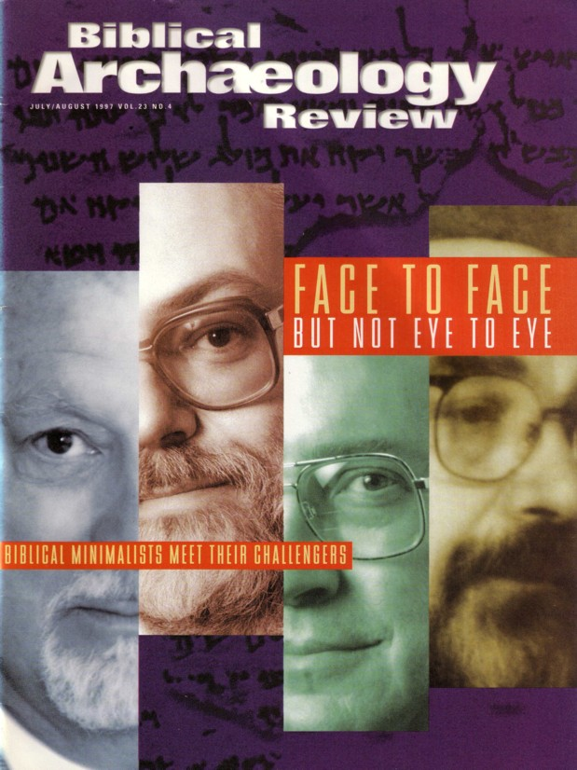
هل التسلسل الزمني لملوك إسرائيل ضروري؟
ما إذا كان داود وسليمان قد عاشا على الإطلاق فقد كان هذا موضع شك من قبل "كتاب الحد الأدنى من الكتاب المقدس" في عدد تموز / آب 1997

Slide 47
سنوات حكم ملوك يهوذا
65س
رحبعام 17
أبيام 3
آسا 41
يهوشافاط 25
يهورام 8
أخزيا 1
عثليا 6
يؤاش 40
عمسيا 29
عزريا (عزيا) 52
يوثام 18
آحاز 19
حزقيا 29
منسى 55
آمون 2
يوشيا 31
يهوآحاز 3 شهور
يهوياقيم 11
يهوياكين 3 شهور
صدقيا 11
المجموع 398
بدء ملك رحبعام 931 ق.م
نهاية ملك صدقيا 586 ق.م
مجموع السنوات 345 سنة
لماذا الفرق؟
كيف نوضح ذلك

Slide 48
الأسباب المقترحة للتناقضات
70ي
أ) أنظمة غير دقيقة استخدمت من قبل المؤرخين الكتابيين
ب) أخطاء عرضية خلال عملية النقل
ت) التسلسل الزمني التخطيطي والإصطناعي إلى حد كبير
ث) التشويه المتعمد للنص للتغطية على حقائق مختلفة

Slide 49
حلول مقترحة
70ي
1) التغييرات التحريرية في البيانات الزمنية (القرن الثالث قبل الميلاد، السبعينية)
2) يتضمن فترات من الفوضى السياسية حيث لا يوجد ملك جالس على العرش
3) تجاهل البيانات الموجودة في النص الماسوري وحدد التواريخ بالتزامن مع تاريخ الشرق الأدنى القديم
4) اكتشاف أسلوب أصلي للتأريخ

Slide 50
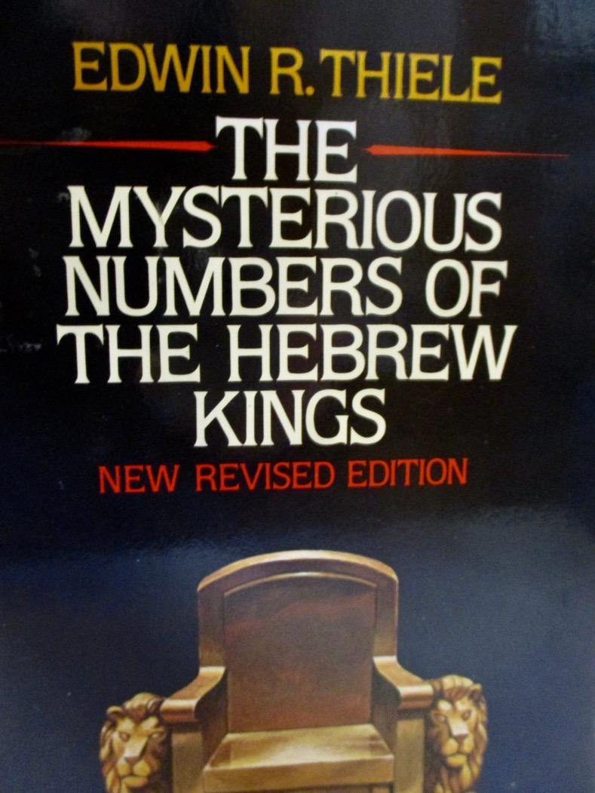
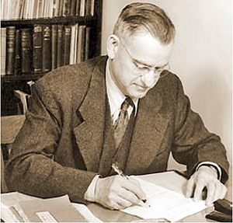
دخول المرحلة
كنيسة الأدفنتست السبتيين
لاهوتي في العهد القديم
إدوين ر. ثايل
(يلفظ تي لي)
1924-2006
Notes:
OS-11-1Kings-48
OS-13-1Chron-44

Slide 51

التقاويم العبرية
ليلة الخروج
وكلم الرب موسى وهارون في أرض مصر قائلاً هذا الشهر يكون لكم رأس الشهور هو لكم أول السنة (خر 12 : 1-2)
221
1 نيسان
2 أيار
3 سينان
4 تموز
5 آب
6 أيلول
7 تشري
8 خيشنان
9 كسلو
10 تيبيت
11 شباط
12 آذار
آذار-نيسان
بداية التقويم الديني
بداية التقويم المدني
أيلول-تشرين أول
Notes:
The night of the Exodus in 1446/1445 BC was so significant that God commanded the annual calendar to begin in that month of Nisan (March-April) instead of the civil calendar used prior to that point.
But the reality is that both calendars continued to be used among Jews.

Slide 52
Hebrew Calendars
ما هو النظام الذي استخدموه لحساب حكم الملك؟
بدأ إسرائيل في شهر
نيسان ولم يحسبوا
سنة تولي الحكم
221
1 نيسان
2 أيار
3 سيبان
4 تموز
5 آب
6 أيلول
7 تشري
8 كشبان
9 كسلو
10 تيبيت
11 شباط
12 آذار
آذار-نيسان
هل حسبوا سنة تولي الحكم؟
بداية التقويم الديني
أمرين مهمين
بداية التقويم المدني
بدأ يهوذا في شهر
تشري وحسبوا
سنة تولي الحكم
ماذا لو حكم
الملك هنا؟
أيلول-تشرين أول
Notes:
For many centuries no one was able to decipher the chronology of the kings of Israel and Judah, as it was so complicated in many ways:
System: Israel had two calendars: a civil calendar that begins with the Feast of Trumpets in Sept (in Tishri, ironically called the 7th month!) and the sacred calendar that began in Nisan at the Exodus in March-April. But which calendar did God’s people use?
Accession: Did the author of Kings count as a full year that portion of the year left when a king was crowned? This accession year would change the dates significantly, considering that we are talking about 39 rules in both Israel and Judah.

Slide 53
حل ثايل
221
أ. أنظمة تأريخ مختلفة مستخدمة في يهوذا وإسرائيل
يهوذا | إسرائيل
نظام احتساب سنة تولي الحكم, يبدأ في تشري (931-848) | نظام عدم احتساب سنة تولي الحكم يبدأ في نيسان (931-848)
فترة الإتحاد والزواج المتبادل مع إسرائيل نظام عدم احتساب سنة تولي الحكم يبدأ في تشري ليهوذا وفي نيسان لإسرائيل (848-796)
نظام احتساب سنة تولي الحكم يبدأ في تشري ليهوذا وفي نيسان لإسرائيل (796-586)
Notes:
Finally, in the late 20th century, Seventh-day OT scholar Edwin Thiele (pronounced TEE-lee) figured out the chronology.
a) Judah and Israel had two dating systems of accession years based on different calendars (civil v. secular). Further, this switched twice in terms of whether the accession or non-accession system was used.

Slide 54
حل ثايل
221
ب. بعض الولاءات المشتركة في إسرائيل ويهوذا
ت. حالتين من الحكام المتنافسين في إسرائيل
ث. تم إدراج بعض التوافقات في الملوك الثاني 17 و18 بواسطة يد متأخرة بعيدًا عن الانسجام مع النمط الأصلي للعهود
Notes:
b) Added to the above, several times a king continued to rule after his son had already been crowned, leading to a co-regency—both in Israel and in Judah.
c) Twice in Israel, two kings were vying for rule at the same time, and
d) A scholar misunderstood the above factors along the way and tried to correct the chronology in 2 Kings 17–18, but this only complicated matters. Instead, we should just accept the original text as it stands.

Slide 55

قائمة ملوك وأنبياء العهد القديم
232 و342
قائمة ملوك وأنبياء العهد القديم
John C. Whitcomb, 4th ed. (Winona Lake, IN: BMH Books, 1968), 2
Notes:
For many centuries no one was able to decipher the chronology of the kings of Israel and Judah, as it was so complicated in many ways:
System: Israel had two calendars: a civil calendar that begins with the Feast of Trumpets in Sept (in Tishri, ironically called the 7th month!) and the sacred calendar that began in Nisan at the Exodus in March-April. But which calendar did God’s people use?
Accession: Did the author of Kings count as a full year that portion of the year left when a king was crowned? This accession year would change the dates significantly, considering that we are talking about 39 rules in both Israel and Judah.
Finally, in the late 20th century, Seventh-day OT scholar Edwin Thiele (pronounced TEE-lee) figured out the chronology.
a) Judah and Israel had two dating systems of accession years based on different calendars (civil v. secular). Further, this switched twice in terms of whether the accession or non-accession system was used.
b) Added to the above, several times a king continued to rule after his son had already been crowned, leading to a co-regency—both in Israel and in Judah.
c) Twice in Israel, two kings were vying for rule at the same time, and
d) A scholar misunderstood the above factors along the way and tried to correct the chronology in 2 Kings 17–18, but this only complicated matters. Instead, we should just accept the original text as it stands.

Slide 56
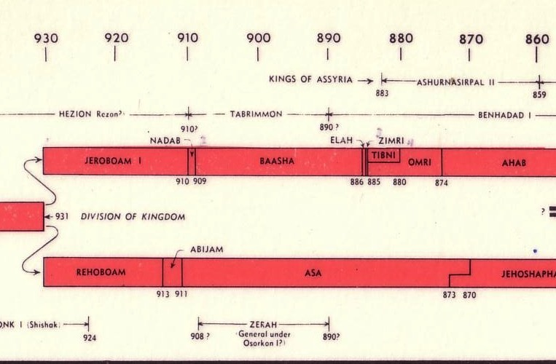

قائمة ملوك وأنبياء العهد القديم
232 و342
قائمة ملوك وأنبياء العهد القديم
John C. Whitcomb, 4th ed. (Winona Lake, IN: BMH Books, 1968), 2
Notes:
Here is the beginning of the divided kingdom where Jeroboam received the 10 northern tribes called Israel while Rehoboam continued the dynasty of David and Solomon in the southern kingdom of Judah.

Slide 57
كن مُؤسَساً
١ أخبار الأيام
د. ريك جريفيث • مؤسسة الدراسات اللاهوتية الأردنية
CICFamily.com • BibleStudyDownloads.org

Slide 58

دعونا ندرس النص الكتابي
الكتاب المقدس :
سفراً سفراً
Notes:
We are in a study through the whole Bible right now, book by book. The goal is to give us a basic understanding of each book of the Bible.

Slide 59

أوه, لا ... لقد وصلت إلى سلسلة النسب
في برنامج قراءتي للكتاب المقدس ثانيةً
Notes:
Most people dread the long lists in the Bible.

Slide 60
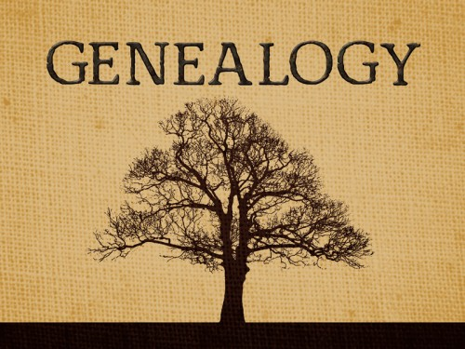
ما هي الفكرة
سلسلة النسب
Notes:
Today we see the list of hundreds of men in 1 Chronicles 1–9. Yes, there are literally NINE chapters of seemingly endless names. Why?

Slide 61

ما هي الفكرة؟
هذه طريقة رائعة لتعويض نومك؟
Notes:
The nine chapters of genealogies are boring!
Some see these chapters as a sleeping pill to cure insomnia.
Besides, it is also another book about David when we’ve already read Samuel and Kings. Why Chronicles?

Slide 62
ما هي الفكرة؟
سلسلة النسب
العرش فارغ ولكن نسل داود مستمر
Notes:
But here is the point of these lists of names: God has been faithful to keep the line of David going even through the destruction and exile of the nation!

Slide 63

المملكة المتحدة
140
فينيقية
أرام
1 صم 8 – 1 مل 11
1 أخ 1 – 2 أخ 9
إسرائيل
عمون
فلسطين
مؤاب
الممالك المحتلة بالأحمر
مصر
أدوم
Notes:
The preceding history that the people knew about was the account in Kings—a history that had been around for 100 years. Wasn’t that enough? Well, is one gospel sufficient? God seems not to think so, for he gave us four gospels.

Slide 64
منطقية صموئيل, الملوك والأخبار
220 264
1
أخبار
2
أخبار
الأسفار
1 صموئيل
2 صموئيل
1 ملوك
2
الملوك
الملوك
شاول
داود
سليمان-أخزيا
اخزيا-صدقيا
التواريخ
1043
1011
971 931 852
852 722 586 560
538
المملكة
--------- متحدة -------
------------------- --------- منقسمة ------------
باقية
عائدة
Notes:
The books of Samuel and Kings follow a straight chronology. But 1 Chronicles overlaps 2 Samuel with the life of David and 2 Chronicles covers the time of 1-2 Kings and even beyond it with the return from the exile.
In other words, 1 Kings and 2 Kings are parallel to 2 Chronicles: Solomon (1 Kings 1-11; 2 Chron 1-9) is followed by his descendants (1 Kings 12-25; 2 Chron 10-36). However, 2 Kings 25 ends in 560 BC while 2 Chronicles 36 goes further and ends in 538 BC.
_____________
Common-297
OS-09-1Sam-210
OS-10-2Sam-30
OS-11-1Kings-217
OS-12-2Kings-66
OS-12-Kings & Prophets Charts-3
OS-13-1Chron-13, 64
OS-14-2Chron-43

Slide 65
لماذا استثمر الله ستة أسفار عن داود؟
Notes:
The importance of the Davidic covenant can hardly be overstated:
• It forms the foundation of the monarchy where God promised a succession of David’s descendants
• It points to the monarchy leading to the eternal reign of Jesus

Slide 66
سجلين تاريخيين لنفس الأحداث
تاريخ مبكر قريب من الأحداث
فترة تأمل
تاريخ متأخر جداً بعد الأحداث
الملوك
الأخبار
Notes:
Theological insight typically takes time. The author(s) of Kings certainly had a theology that showed the downfalls of the kingdoms due to idolatry (books of Kings).
But after 100 years when Chronicles was penned, the returnees could see God's faithfulness to bring this remnant back to their land. It therefore seemed appropriate to provide another account of the history of the monarchy that not only prohibits idolatry but also provides its antidote of proper temple worship in response to God's faithful restoration (=Chronicles).
____________
OS-13-2Chron-15, 66

Slide 67
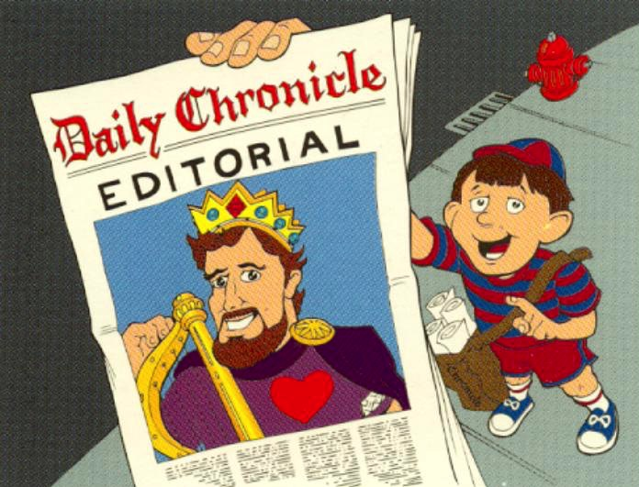
الطبيعة الإفتتاحية لسفر ١ أخبار الأيام
افتتاحية عن داود
أخبار الأيام الأول
Walk Through The Bible ©1989

Slide 68
1. أسس الله مملكة داود ليقدم العبادة في الهيكل فوق الوثنية
Notes:
The LORD exalted David because David exalted God.

Slide 69
الكلمة المفتاحية
262
39
التأسيس
١ أخبار الأيام
Notes:
Part 1 of the massive work we call 1 Chronicles. It highlights how God initiated his kingdom work by starting to rule through human kings.

Slide 70
الموضوع الرئيسي
262
تأسيس نسل داود
١ أخبار الأيام
Notes:
Chief among the kings was David, with whom God made a covenant.

Slide 71
١ أخبار الأيام 1

Slide 72
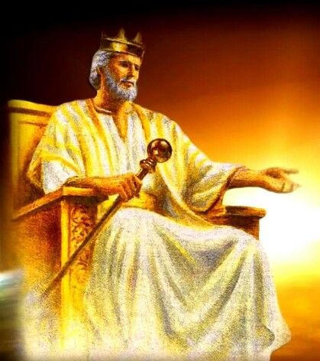
سجل النسب من آدم إلى 450 ق.م يظهر غياب عرش داود لكن نسله لا يزال حاضراً بسبب نعمة الله (1 أخ 1-9)

Slide 73

سجل نسب تكوين 5
38
آدم
شيث
أنوش
قينان
مهللئيل
يارد
أخنوخ
متوشالح
١ أخبار الأيام 1
لامك
نوح

Slide 74

قائمة الأمم
92
أخبار الأيام الأول 1: 4-27
نوح
سينو
يافث
حام
سام
سين
القوقازيون
الكنعانيون
الساميون
سيناء
الأوروبيون
والهنود الشرقيون
الأفارقة
والآسيويون
اليهود
والعرب
تكوين ١٠
Notes:
Noah’s three sons became three divisions of humanity in three major areas.
Asians stem from Canaanites in the city of Sin—not those who migrated south to the Sinai but those who migrated east to China. Here is why we have these terms of Sinai and East Asians called Sino.
_____________
ES-29-How the Nations Treat Israel-4
BG-03-Table of Nations-3
OS-01-Gen4-20-slide 149
OS-13-1Chron-74

Slide 75
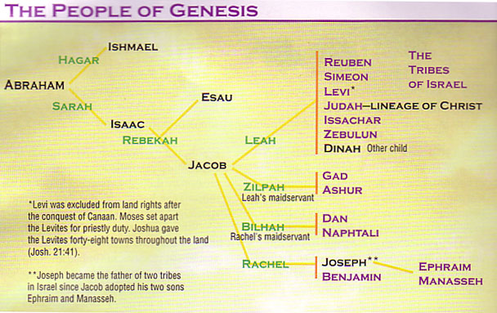
شجرة عائلة الآباء
(تك 12-50, 1 أخ 1: 28-34)
91
إسماعيل
إبراهيم
إسحق
يعقوب
استُبعد لاوي من حقوق الأرض بعد غزو كنعان. عين موسى اللاويين للعمل الكهنوتي. أعطى يشوع اللاويين 48 مدينة في جميع أنحاء الأرض
(يش 21:41)
يوسف
** أصبح يوسف أبًا لسبطين في إسرائيل منذ أن تبنى يعقوب ابنيه أفرايم ومنسى.

Slide 76
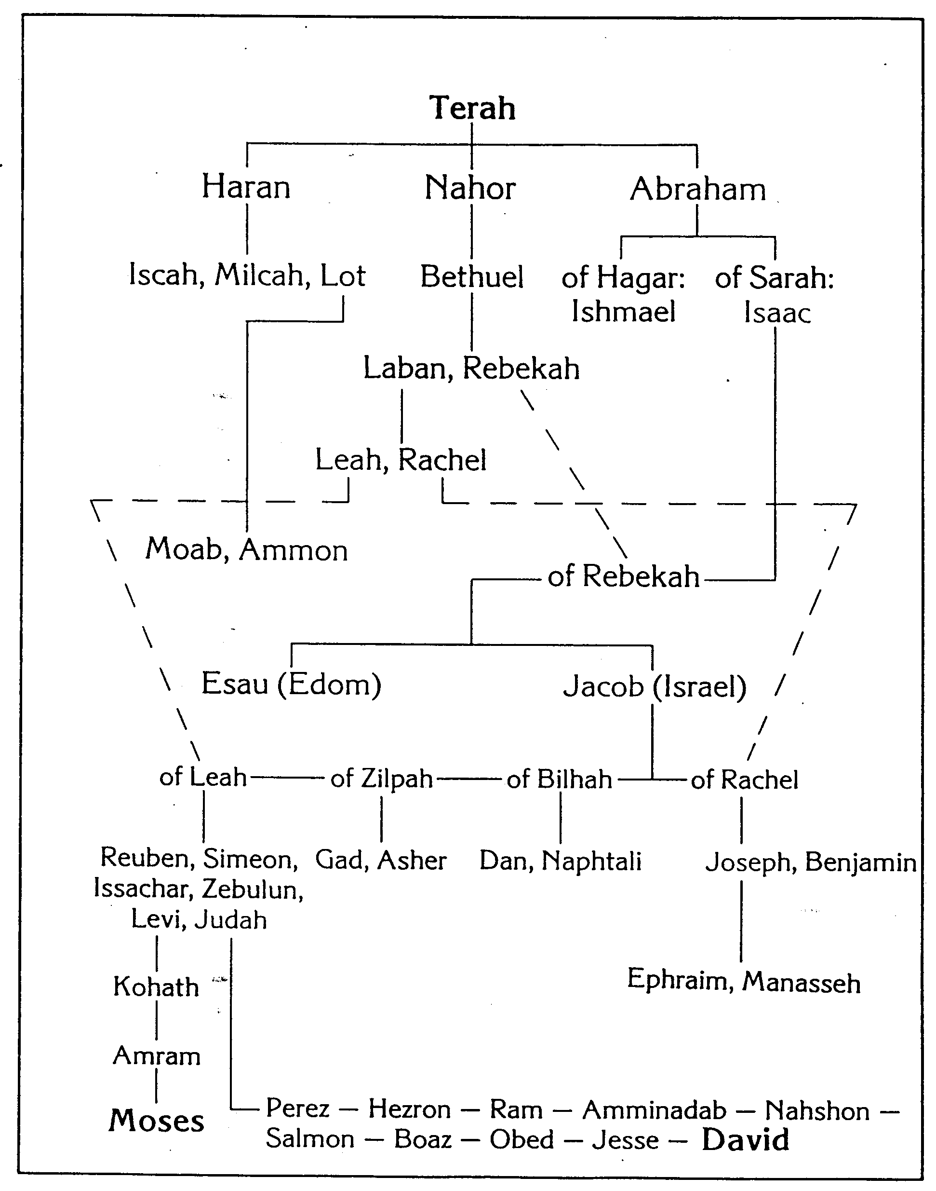
شجرة عائلة الآباء
269
John H. Walton, Chronological and Background Charts of the OT

Slide 77
الأسباط الشرقية خلال فترة المملكة المنقسمة
140
فينيقية
أرام
1 أخ 1: 35-54 (أدوم)
1 مل 12 – 2 مل 17
إسرائيل
عمون
فلسطين
يهوذا
مؤاب
مصر
أدوم

Slide 78
١ أخبار الأيام 2

Slide 79
شجرة عائلة الآباء
شجرة عائلة الآباء
91
1 أخ 2 : 1 - 5
تارح
هاران
ناحور
إبراهيم
لوط
بتوئيل
(من هاجر) إسماعيل
(من سارة) إسحق
لابان رفقة
زوجة
عيسو
يعقوب
ليئة
راحيل
(من ليئة) رأوبين شمعون لاوي
يهوذا يساكر زبولون
(من زلفة) جاد
أشير
(من بلهة ) دان، نفتالي
(من راحيل)
،بنيامين يوسف
منسى
أفرايم
الأخضر = خط البركة مع حقوق البكر على الرغم من أن أياً من هؤلاء لم يولد أولاً (١ أخبار الأيام 5: 1-2)

Slide 80

تعداد الأسباط
171
عد 26
يش 13: 1- 19: 48
1 أخ 2: 3-55
(يهوذا، حصرون، كالب، حور)
23000 لاوي انتشروا في كل أنحاء إسرائيل
يهوذا 76500

Slide 81
١ أخبار الأيام 3

Slide 82
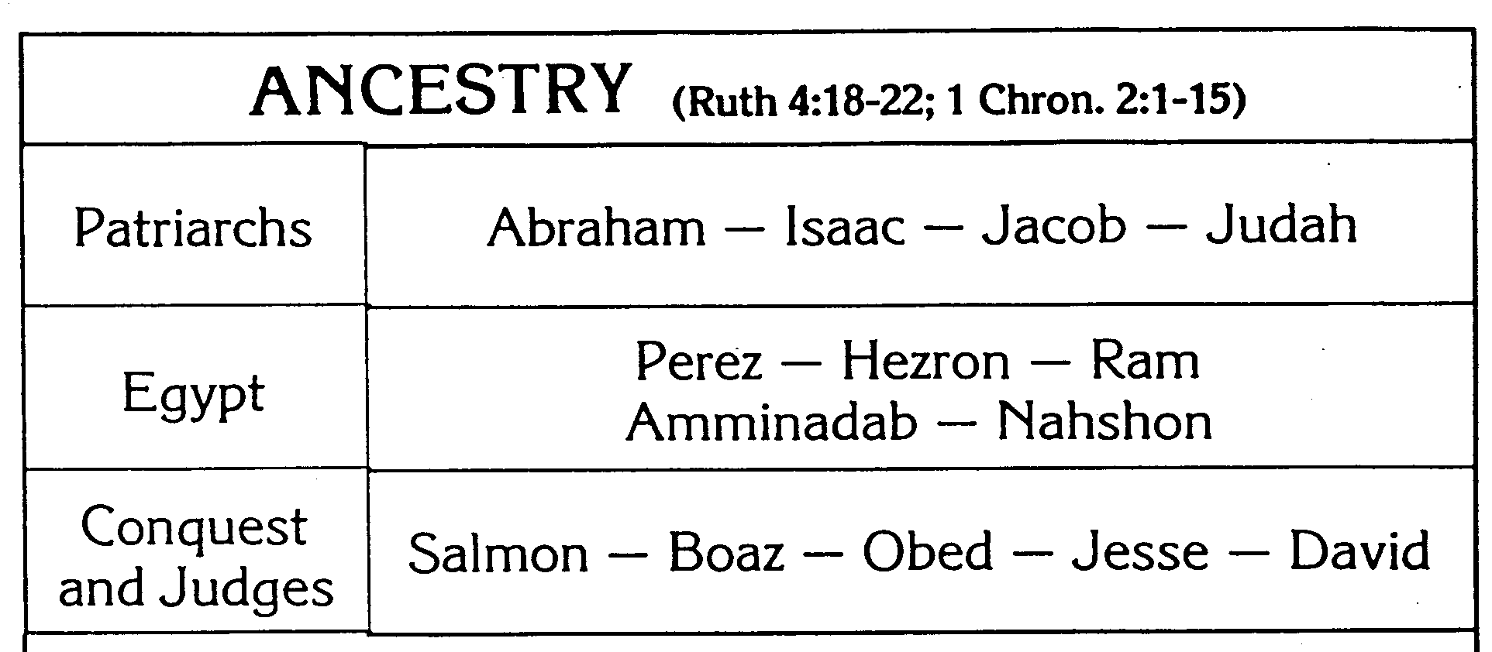
عائلة وأسلاف داود
270
جون ه. والتون قائمة أنساب وخلفيات العهد القديم

Slide 83

خط نسل داود
إبراهيم
إسحق
يعقوب
يهوذا
فارص
حصرون
رام
عميناداب
نحشون
سلمون
بوعز
عوبيد
يسى
داود

Slide 84

المسيا من يهوذا
منذ بركة يعقوب في تكوين 49: 9-10 ، يصور الأسد ملكًا ...
يهوذا جرو أسد من فريسة صعدت يا ابني جثا وربض كأسد وكلبوة من ينهضه لا يزول قضيب من يهوذا ومشترع من بين رجليه حتى يأتي شيلون وله يكون خضوع شعوب

Slide 85

يا داود، لماذا لديك عدة زوجات؟

Slide 86
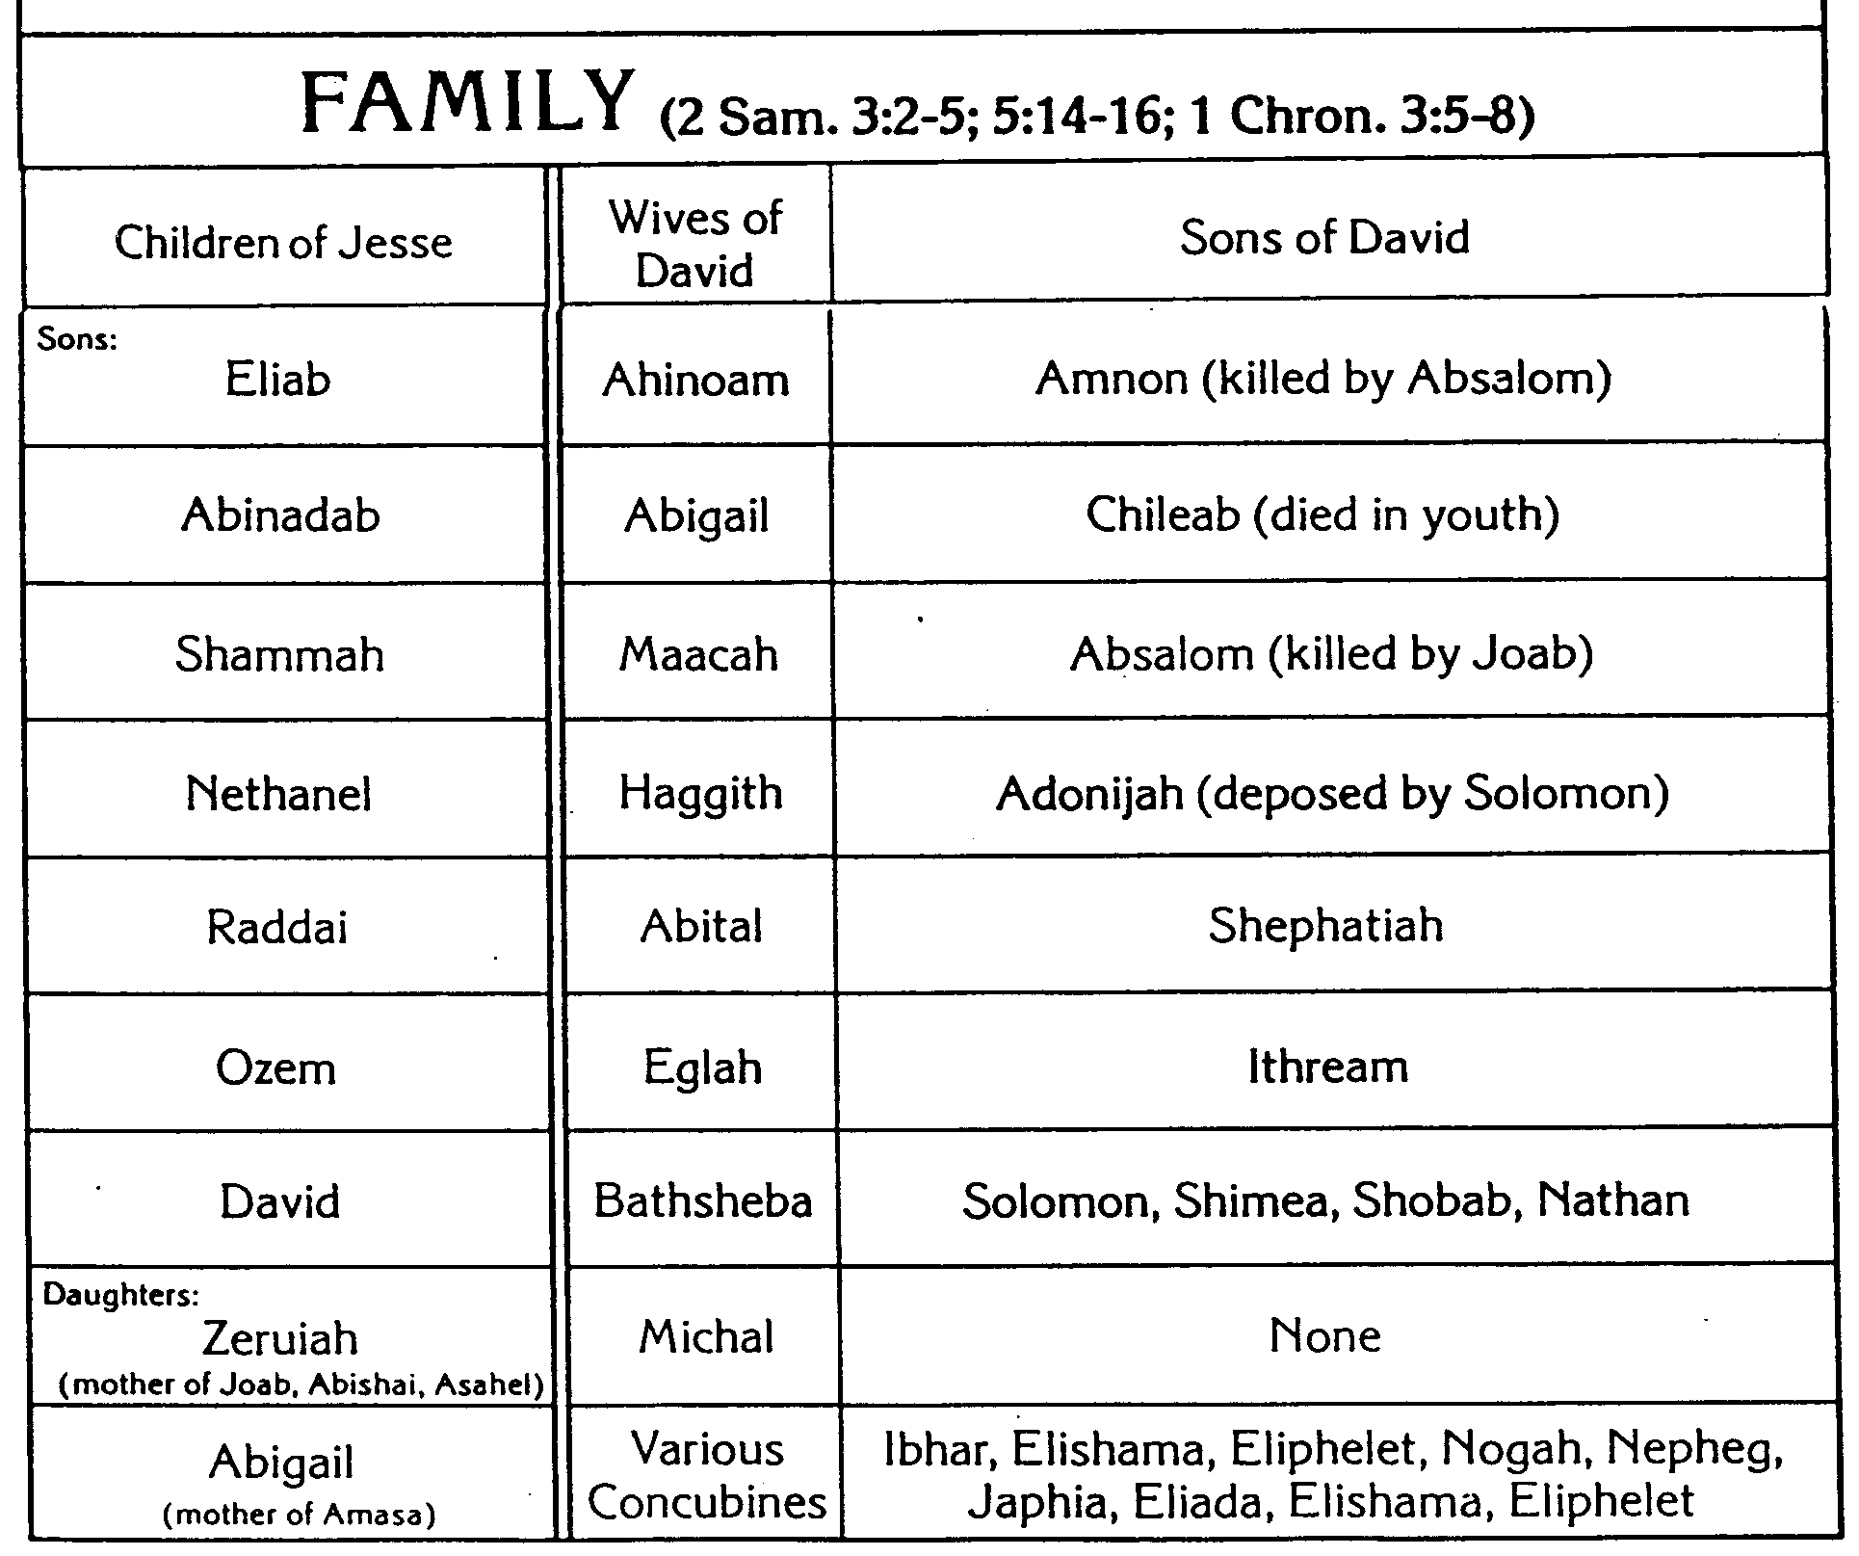
أسلاف وعائلة داود
270
جون ه. والتون قائمة أنساب وخلفيات العهد القديم
العائلة (2 صم 3: 2-5 ؛ 5: 14-16 ؛ 1 اخبار 3: 5-8)
أولاد يسى
زوجات داود
أولاد داود

Slide 87
المملكة في متى 1
سقوط المملكة
تأسيس المملكة الأبدية
إبراهيم
سليمان
شألتئيل
إسحق
رحبعام
زربابل
يعقوب
ابيا
أبيهود
يهوذا
آسا
ألياقيم
فارص
يهوشافاط
عازور
فجميع الأجيال من إبراهيم إلى داود أربعة عشر جيلاً ومن داود إلى سبي بابل أربعة عشر جيلاً ومن سبي بابل إلى المسيح اربعة عشر جيلاً
متى 1 : 17
حصرون
يهورام
صادوق
رام
عزيا
أخيم
عميناداب
يوثام
اليود
نحشون
آحاز
أليعازر
سلمون
حزقيا
متان
بوعز
منسى
يعقوب
عوبيد
آمون
يوسف
مريم
صعود
المملكة
يسى
يوشيا
داود الملك
يكنيا (السبي)
يسوع المسيح

Slide 88
نهاية سيئة ليهوذا
256
1
يوشيا
640-609
(31 سنة)
2 ملوك 25
١ أخبار الأيام 3: 16-24
2 أخبار 36
الملوك الصالحين باللون الأبيض
الملوك الأشرار باللون الأصفر
3
5
2
يوحنان
(بدون حكم)
يهوياقيم (ألياقيم)
609-597
(11 سنة)
صدقيا
(متنيا)
597-586
(11 سنة)
يهوآحاز
(شلوم)
609
(3 شهور)
4
يهوياكين
(يكنيا/كنيا)
597
(3 شهور)
بابل
مسبي
Notes:
OS-12-2Kings-214
OS-14-2Chron-82

Slide 89
أبناء يوشيا والأنبياء
232
342
دانيال
605
حزقيال
سقوط المدينة
يهوآحاز
يوشيا
يهوياقيم
يهوياكين
صدقيا
609
597
586
(3 شهور)
(11 سنة)
(3 شهور)
(11 سنة)
إرميا
627
موجز الملوك الدمى
Notes:
OS-12-2Kings-220
OS-14-2Chron-83

Slide 90
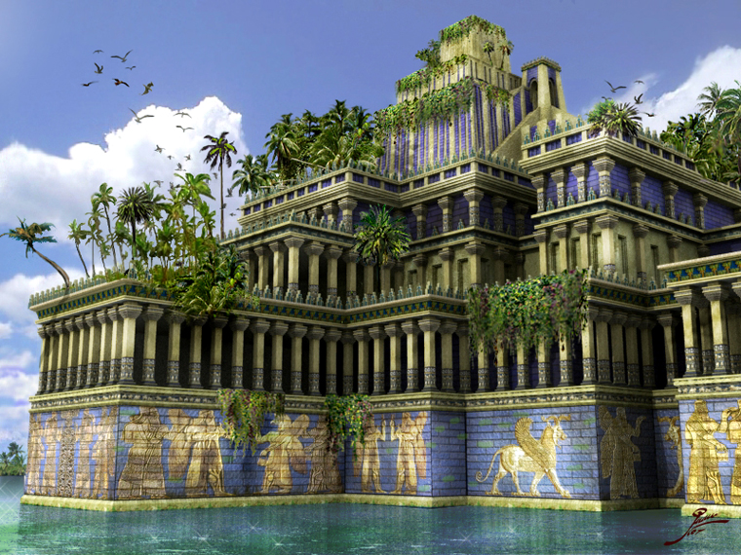
حدائق بابل المعلقة
Notes:
OS-12-2Kings-232
OS-13-1 Chron-232
OS-14-2 Chron-298

Slide 91
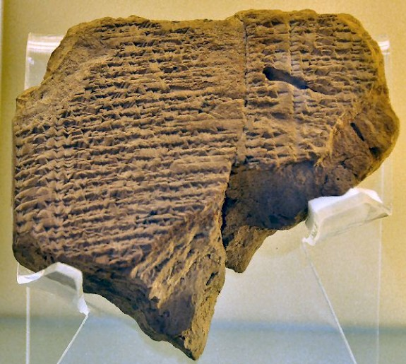
اللطف نحو يهوياكين في السبي
وفي السنة السابعة والثلاثين لسبي يهوياكين ملك يهوذا في الشهر الثاني عشر في السابع والعشرين من الشهر رفع أويل مردوخ ملك بابل في سنة تملكه رأس يهوياكين ملك يهوذا من السجن وكلمه بخير وجعل كرسيه فوق كراسي الملوك الذين معه في بابل وغيّر ثياب سجنه وكان يأكل دائماً الخبز أمامه كل أيام حياته ووظيفته وظيفة دائمة تعطى له من عند الملك أمر كل يوم بيومه كل أيام حياته
2 ملوك 25: 27-30
لوح المؤن
متحف برلين
Chap. 21
Notes:
OS-12-2Kings-233
OS-13-1 Chron-233
OS-14-2 Chron-299

Slide 92
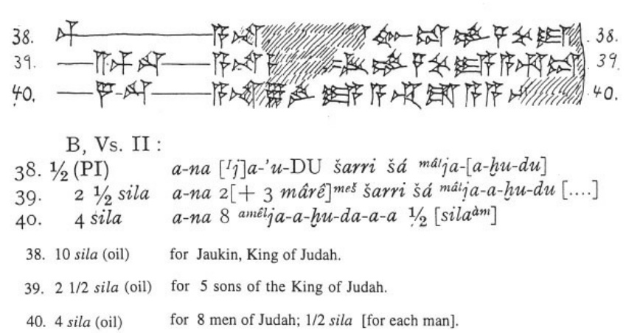
لوح مؤن
يهوياكين
في السبي
الحفريات
البابلية
1899-1917
38) 10سيلا (زيت) ليهوياكين ملك يهوذا
39) 2 ونصف سيلا (زيت) لخمسة من ابناء ملك يهوذا
40) 4 سيلا (زيت) لثمانية من رجال يهوذا، نص سيلا لكل رجل
Notes:
Tablet picture above from:
“Jehoiachin in Babylonia
One of the last kings of Judah, Jehoiachin (r.598-597) was taken captive by the Babylonians (2 Kings 24.15; ABC 5) and lived in exile in the country of the conquerors. However, he was released, and a couple of cuneiform tablets from Babylonia inform us about his fate.
Cuneiform tablet, mentioning Jehoiachin The story of Jehoiachin's release can be found at the end of the Biblical book 2 Kings:
And in the thirty-seventh year of the exile of Jehoiachin king of Judah, in the twelfth month, on the twenty-seventh day of the month, Evil-merodach king of Babylon, in the year that he began to reign, graciously freed Jehoiachin king of Judah from prison; and he spoke kindly to him, and gave him a seat above the seats of the kings who were with him in Babylon. So Jehoiachin put off his prison garments. And every day of his life he dined regularly at the king's table; and for his allowance, a regular allowance was given him by the king, every day a portion, as long as he lived.^{note}
There are several possible dating systems, but the accession year of Amel-Marduk (or Evil-merodach) was 562/561, and this is more or less identical to the thirty-seventh year of the exile of Jehoiachin, which began in 596 (ABC 5 with note); the twenty-seventh day of the thirty-seventh year must be somewhere in the spring of 560. There is a small error, but it is not disastrous. We can be sure that Jehoiachin was released when Amel-Marduk became king, after his father Nebuchadnezzar had died.
Why Amel-Marduk released the former king of Judah is not known, but a recent theory is that as a crown prince, the Babylonian had fallen victim to a court intrigue and had been sent to prison. There, he may have met Jehoiachin.
According to Talmudic traditions, Jehoiachin lived in Nehardea, not far from Sippar, in the north of Babylonia. In general terms, this is confirmed by about thirty-five cuneiform texts referring to a village called âl-Jahûda ("the Judaean town") near Sippar. The prophet Ezekhiel mentions a settlement called Tell Abib near Nippur.
There are several cuneiform texts that illustrate Jehoiachin's position after his release, which were discovered by Robert Koldewey in Babylon and are collectively known as ANET³ 308.^{note} These documents, now in Berlin, are lists of deliveries of food and oil to important people, and prove that the king of Judah (who is called Ia-'-u-kin, Ia-'-kin, and Ia-ku-ú-ki-nu) received substantial rations. Here are the relevant lines:
1
... to Ia-'-u-kin, king ...
to the qîpûtu-house of ...
... for Shalamiamu, the ...
... for 126 men from Tyre ...
... for Zabiruam the Ly[dian] ...
2
10 sila of oil to ... [Ia]-'-kin, king of Ia-[a-hu-du]
2½ sila of oil to the [five so]ns of the king of Ia-a-hu-du
4 sila to eight men from Ia-a-hu-da-a-a ...
3
1½ sila for three carpenters from Arvad, ½ sila each
11½ sila for eight ditto from Byblos, 1 sila each ...
3½ sila sila for seven ditto, ½ sila each
½ sila for Nabû-êtir the carpenter
10 sila to Ia-ku-ú-ki-nu, the son of the king of Ia-ku-du
2½ sila for the five sons of the king of Ia-ku-du through Qana'a
Comment
The third list is the most interesting, because it suggests that Jehoiachin had five sons, whereas the Bible says that there were seven::^{note}
The sons of Jehoiachin, the captive: Shealtiel his son, Malchiram, Pedaiah, Shenazzar, Jekamiah, Hoshama, and Nedabiah.
Perhaps two had died, or had not yet come of age. It is also possible that a mistake was made by someone who copied this verse, because the wording is a bit odd and there is a variant reading. The text, as we now have it, suggests that only Shealtiel was Jehoiachin's son, and the other names are in fact without qualification. Perhaps they are descendants of Malchiram, son of Shealtiel, and perhaps we should read:
The sons of Jehoiachin, the captive: Shealtiel his son, Malchiram his son, and Pedaiah, Shenazzar, Jekamiah, Hoshama, Nedabiah, the sons of Malchiram.
Of course, this implies that the five sons of text three are in fact five descendants, which is certainly possible, because the word "son" was frequently used in a very loose sense. This creates another problem, however: why aren't Shealtiel and Malchiram mentioned in text three? Perhaps they had become courtiers of one of the Babylonian kings, but this is just a hypothesis.
A final remark: because Jehoiachin had been king for a mere three months, he could also be described as "the son of the king of Judah" in the third text.
Literature
ANET = James K. Pritchard, Ancient Near Eastern Texts relating to the Old Testament (1969 third edition)
Diana Edelman, The Origins of the 'Second' Temple. Persian Imperial Policy and the Rebuilding of Jerusalem (2005), pp.21-22
Irving Finkel, "The Lament of Nabû-šuma-ukîn" in J. Renger (ed.), Babylon. Focus mesopotamischer Geschichte, Wiege früher Gelehrtsamkeit, Mythos in der Moderne (1999 Saaerbrücken) 323-341
This page was created in 2007; last modified on 12 October 2020.”
https://www.livius.org/articles/person/jehoiachin-in-babylonia/
——————————
White cuneiform image above from K. A. Kitchen:
﻿"From a vaulted building closely adjoining the royal palace proper came a series of cuneiform tablets dated to the tenth to thirty-fifth years of Nebuchadrezzar II (595-570), being “ration tablets” for people kept or employed in Babylon and its palace. Among the beneficiaries in receipt of oil were “Jehoiachin king of Judah” (just once, “king’s son of Judah”) and “the 5 sons of the king of Judah in the care of (their guardian?) Qenaiah” (cf. fig. 10C). Thus the exiled young king and his infant children were already on a regular allowance in Nebuchadrezzar’s time (one tablet is of Year 13, 592), but under the palace equivalent of house arrest."
Kitchen, K. A.. On the Reliability of the Old Testament . Wm. B. Eerdmans Publishing Co.. Kindle Edition. Plate X, Fig 10C
_____________
OS-12-2Kings-234
OS-13-1 Chron-234
OS-14-2 Chron-300

Slide 93
النعمة في السبي
256
يهوياكين
(يكنيا/كنيا)
597 (حكم 3 شهور)
شألتئيل
فدايا
يقميا
ندبيا
ملكيرام
شنأصر
هوشاماع
زربابل
1 أخ 3 : 17-19
Notes:
1Chr. 3:16 The successors of Jehoiakim were his son Jehoiachin and his brother Zedekiah.ª
Descendants of Jehoiachin
1Chr. 3:17 The sons of Jehoiachin,ª who was taken prisoner by the Babylonians, were Shealtiel, 18 Malkiram, Pedaiah, Shenazzar, Jekamiah, Hoshama, and Nedabiah.
1Chr. 3:19 The sons of Pedaiah were Zerubbabel and Shimei.
The sons of Zerubbabel were Meshullam and Hananiah. (Their sister was Shelomith.) 20 His five other sons were Hashubah, Ohel, Berekiah, Hasadiah, and Jushab-hesed.
1Chr. 3:21 The sons of Hananiah were Pelatiah and Jeshaiah. Jeshaiah’s son was Rephaiah. Rephaiah’s son was Arnan. Arnan’s son was Obadiah. Obadiah’s son was Shecaniah.
1Chr. 3:22 The descendants of Shecaniah were Shemaiah and his sons, Hattush, Igal, Bariah, Neariah, and Shaphat—six in all.
1Chr. 3:23 The sons of Neariah were Elioenai, Hizkiah, and Azrikam—three in all.
1Chr. 3:24 The sons of Elioenai were Hodaviah, Eliashib, Pelaiah, Akkub, Johanan, Delaiah, and Anani—seven in all.
____________
OS-12-2 Kings-235
OS-13-1 Chron-234
OS-14-2 Chron-301

Slide 94
خط نسل يهوياكين/يكنيا/كنيا
(1 أخ 3: 17-24)
يهوياكين
فدايا
+ 7 إخوة
زربابل
+ أخ واحد (شمعي)
حننيا
+ 6 إخوة وأخت واحدة
شكنيا
+ 5 إخوة
شمعيا
+ لا إخوة
نعريا
+ 5 إخوة
اليوعيني
+ أخوين
هوداياهو
+ 6 إخوة
Notes:
It is difficult to tell if 3:21 mentions Hananiah’s 6 sons (Shecaniah + 5 brothers) or whether these 6 men were descendants in 6 generations. As Chronicles ends around 440-400 BC and the above has 9 generations (9 x 25 years old at son’s birth=175 years), this would already bring the account from Jehoiachin’s exile in 597 to around 422 BC (597 – 175 = 422 BC). Adding another 5 generations would bring the genealogy to about 300 BC. This is possible but unlikely and would be problematic to reconcile with the other Bible genealogies.
———————
Matthew’s genealogy omits three kings between Jehoram and Uzziah (=Azariah), giving 14 generations in each period of the rise, fall, and preservation of the kingdom until Jesus.
The Bible has several genealogies of the Davidic line:
Perez to David (Ruth 4:18-22)
David (1000 BC) to the sons of Elionai around 400 BC (1 Chron 3:9-17)
Abraham to Jesus (Matt 1:1-17)
Adam to Jesus (Luke 3:23-38)
One difficulty concerns the son of Jehoiachin/Jeconiah/Coniah in the Davidic line. Was his son Shealtiel (Matt 1:12) or should we follow the line of Jehoiachin with his other son Pedaiah (1 Chron 3:17) or his son Rhesa (Luke 3:27), the latter not even listed among the seven sons of Jehoiachin in 1 Chron 3:17?
“2. DESCENDANTS OF SOLOMON (3:10-24)
3:10-24. This list of Solomon’s descendants is in effect a list of Judah’s kings from Solomon through Zedekiah (vv. 10-16) and their exilic and postexilic continuation (vv. 17-24). Athaliah, the queen who ruled between Ahaziah and Joash, is not mentioned (v. 11). That is because she was only a political usurper and was not in the true dynastic succession (cf. 2 Kings 11). Of the sons of Josiah, Johanan (1 Chron. 3:15) is otherwise unknown. He cannot be Jehoahaz (2 Kings 23:31) because Jehoahaz was [Vol. 1, p. 595] younger than Jehoiakim (cf. 2 Kings 23:36). This means that Shallum (1 Chron. 3:15) is identical to Jehoahaz who, though the next-to-youngest son of Josiah, preceded his brothers on the throne (cf. Jer. 22:11-12).
The remainder of the succession followed by the chronicler is Jeconiah (Heb.; cf. NIV marg. of 1 Chron. 3:16; also known as Jehoiachin; cf. v. 17 and 2 Kings 24:8, and Coniah, Jer. 22:24, marg.). Then came Pedaiah (1 Chron. 3:18), Zerubbabel (v. 19), Hananiah (v. 19), Shecaniah (v. 21), Shemaiah (v. 22), Elioenai (v. 23), and Hodaviah (v. 24).
Three difficulties here must be addressed. First, Zerubbabel (v. 19) is elsewhere called the son of Shealtiel, not the son of Pedaiah (Ezra 3:2, 8; 5:2; Neh. 12:1; Hag. 1:12, 14; 2:2, 23; Matt. 1:12; Luke 3:27). Since Shealtiel and Pedaiah were brothers (1 Chron. 3:17-18) the best solution seems to be that Shealtiel died early on and his role of dynastic succession was assumed by his younger brother Pedaiah. The second problem concerns Luke’s account of the genealogy in which he identifies Shealtiel as the son of Neri, whose descent is not from Solomon but from David’s son Nathan (Luke 3:27-31). The answer may lie in the possibility that since Jeconiah had no male heir to sit on the throne (cf. Jer. 22:30), a daughter of Jeconiah married Neri, son of Melki (Luke 3:27-28; not the Melki of Luke 3:24), of the line of Nathan. Legally Shealtiel, as grandson of Jeconiah, would continue the Davidic dynasty through Solomon, a viewpoint espoused by Matthew (Matt. 1:6-12).
The third conflict appears in Zerubbabel’s line. The chronicler lists Zerubbabel’s seven sons and one daughter (1 Chron. 3:19b-20). But none of them is mentioned in the genealogies of either Matthew or Luke. Matthew, who traces Jesus’ descent from David through Solomon, wrote that the son of Zerubbabel was Abiud (Matt. 1:13). Luke, viewing it through Nathan, said Rhesa was that son (Luke 3:27). It is entirely possible, of course, that the Shealtiel and Zerubbabel of Luke are not the same as those of 1 Chronicles and that Luke preserves a genealogy of Mary straight from David through Nathan, a line of succession that has no other connection with the chronicler’s genealogy (cf. comments on Luke 3:27). This would preclude the suggested solution to the second problem previously mentioned (and would, in fact, eliminate the problem altogether). This still leaves the variance between 1 Chronicles 3:19b-20 and Matthew 1:13. One may conjecture that Abiud is another name for one of the seven sons of Zerubbabel listed in Chronicles or that his name is missing from that list to begin with. That such a thing is possible may be seen in 1 Chronicles 3:22 where the historian wrote that Shemaiah had six sons but listed only five names” (Eugene Merrill, “1 Chronicles,” in The Bible Knowledge Commentary [Wheaton, IL: Victor, 1985], 1:594-95).

Slide 95
١ أخبار الأيام 4

Slide 96
تعداد كل سبط
171
عد 26
يش 13: 1-19: 48
1 أخ 4 (يهوذا – شمعون)
يهوذا 76500
شمعون 22200

Slide 97
١ أخبار الأيام 5

Slide 98
شجرة عائلة الآباء
شجرة عائلة الآباء
91
1 أخ 2 : 1 - 5
تارح
هاران
ناحور
إبراهيم
لوط
بتوئيل
(من هاجر) إسماعيل
(من سارة) إسحق
لابان رفقة
زوجة
عيسو
يعقوب
ليئة
راحيل
(من ليئة) رأوبين شمعون لاوي
يهوذا يساكر زبولون
(من زلفة) جاد
أشير
(من بلهة ) دان، نفتالي
(من راحيل)
،بنيامين يوسف
منسى
أفرايم
الأخضر = خط البركة مع حقوق البكر على الرغم من أن أياً من هؤلاء لم يولد أولاً (١ أخبار الأيام 5: 1-2)

Slide 99
تعداد كل سبط
171
عد 26
يش 13: 1-19: 48
1 أخ 5
(رأوبين، جاد، منسى)
منسى
منسى 52700
جاد 40500
رأوبين 43730

Slide 100
شجرة عائلة الآباء
النسل الملكي
91
تارح
هاران
ناحور
إبراهيم
لوط
بتوئيل
(من هاجر) إسماعيل
(من سارة) إسحق
لابان رفقة
زوجة
عيسو
يعقوب
ليئة
راحيل
(من ليئة) رأوبين شمعون لاوي
يهوذا يساكر زبولون
(من زلفة) جاد، أشير
(من بلهة) دان، نفتالي
(من راحيل)
يوسف، بنيامين
منسى
أفرايم
أحمر : مع أن يهوذا لم يكن البكر لكن يعقوب صرح بأن ملوك إسرائيل سيكونون من نسله

Slide 101
١ أخبار الأيام 6

Slide 102
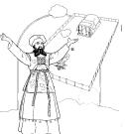
التباين بين اللاويين والكهنة
132
إبراهيم
إسحق
يعقوب
12 ابن : رأوبين – شمعون – لاوي – يهوذا ... الخ
الأنسال الأخرى هارون
اللاويين الكهنة
أنظر ص 171أ أنظر ص 202

Slide 103
التباين بين اللاويين والكهنة
132
اللاويين
الكهنة
أبناء
لاوي
هارون (من نسل لاوي)
التعداد
كثيرون (المجموعة الأكبر)
قليلون (مجموعة فرعية من اللاويين، يش 21 : 4)
الدور
مساعدة الكهنة والأنشطة الدينية الخاضعة للإشراف المسموح بها خارج الحرم: التدريس ، والغناء ، وقيادة العبادة ، والمسؤولون ، والإدارة ، والقضاة ، والبوابة
وسطاء بين الله وإسرائيل
الدور في تقديم الذبائح
لا يقدمون الذبائح ولكنهم يحرقون البخور (تث 33: 10ب)
يقدمون الذبائح (تث 33: 10ب)
موقع البيوت
واسعة الانتشار - في 35 مدينة عبر الأسباط في الأجزاء الوسطى والشمالية والشرقية من إسرائيل (يش. 21: 5-7)
يقتصر على 13 مدينة في يهوذا وشمعون وبنيامين القريبة من الهيكل (يش 21: 4 ، 9-13)

Slide 104
Levi's Family Tree
125
202
شجرة عائلة لاوي
لاوي
1 أخ 6 : 1 - 3
جرشون
قهات
مراري
لاويين
عمرام
كهنة
رئيس كهنة
مريم
هارون
موسى
قدموا نار غريبة :
قتلهم الرب
ناداب
أبيهو
أليعازر
إيثامار
Adapted from Manna Bible Maps
Manna

Slide 105

48 مدن اللاويين
171أ
6 مدن الملجأ
جرشون (6: 62)
1 أخ 6 : 54 - 80
مراري (6: 77)
قهات
(6: 66-70)
مراري
(6: 63،
78-81)
قهات
(6: 54-61)
Notes:
God wisely spread the instructors within Israel (Levites) among the people so they need not go to Jerusalem to learn his Word. Interspersed among them lay the six cities of refuge that guarded the people against revenge. These two systems positively provided truth (Levitical teaching) and negatively provided protection (refuge towns).
__________
Common-276
JE-10-Future Rule of Christ in Jerusalem (Is 2)-26
OS-06-Joshua-195
OS-07-Judges-56
OS-13-1Chron-105

Slide 106
١ أخبار الأيام 7

Slide 107
تعداد كل سبط
171
أشير 53400
نفتالي 45400
عد 26
يش 13: 1-19: 48
1 أخ 7
يساكر 64300
منسى 52700
أفرايم 32500
بنيامين 45600

Slide 108
١ أخبار الأيام 8

Slide 109
تعداد كل سبط
171
عد 26
يش 13: 1-19: 48
1 أخ 8
بنيامين 45600

Slide 110
١ أخبار الأيام 9

Slide 111
تعداد كل سبط
171
أشير 53400
نفتالي 45400
عد 26
يش 13: 1-19: 48
1 أخ 9
زبولون 60500
23000 لاوي انتشروا في كل أنحاء إسرائيل
منسى
يساكر 64300
منسى 52700
والسكان الأولون في ملكهم ومدنهم هم إسرائيل الكهنة واللاويون والنثينيم وسكن في أورشليم من بني يهوذا وبني بنيامين وبني أفرايم ومنسى
(1 أخ 9 : 2 – 3)
جاد 40500
أفرايم 32500
دان 64400
بنيامين 45600
رأوبين 43730
يهوذا 76500
شمعون 22200

Slide 112
لماذا سلاسل النسب
لو أن شعبي
١ أخبار اليام
سيادة الله
1-9
سلاسل النسب
مجهزة
4143-1011

Slide 113
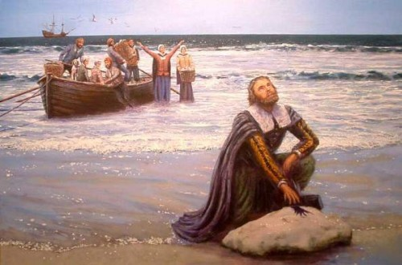
بدأت الولايات المتحدة كأمة مسيحية
408س

Slide 114
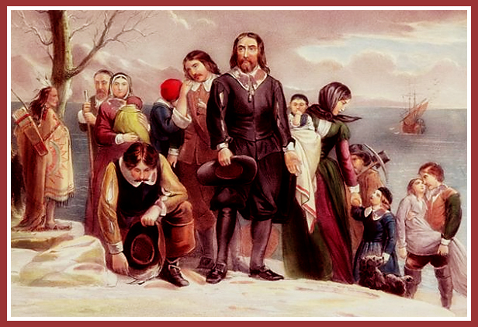
حجاج بلايموث
408س

Slide 115
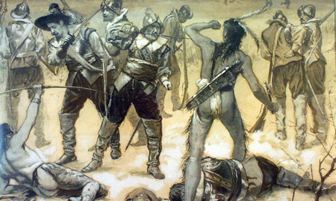
مع ذلك فقد ذبحوا الهنود الحمر
408س

Slide 116
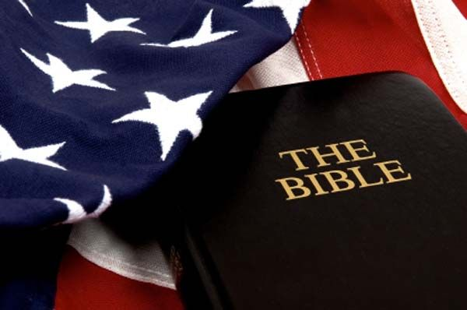
بدأت الولايات المتحدة الأمريكية كأمة مسيحية
408س
* يذكر إعلان الإستقلال (1776) الله 4 مرات .
* الآباء المؤسسون، الرؤساء المبكرون والمحكمة العليا سموا الولايات المتحدة الأمريكية أمة مسيحية حتى 1947 ( أنظر
(http://www.afn.org/~govern/Christian_Nation.html)
* الولايات المتحدة الأمريكية أرسلت أكثر المرسلين في القرن العشرين
* نحن نثق بالله هو الشعار الوطني
* تناشد مقدمة كل ولاية من الولايات الخمسين مساعدة الله
Notes:
http://www.afn.org/~govern/Christian_Nation.html says…
WAS THE UNITED STATES FOUNDED AS A CHRISTIAN NATION?
Recently, many authors have debated whether or not the United States of America was founded as a Christian nation. I wish to provide a few historical quotes from our Founding Era that lend credence to the supposition that we indeed were founded as a Christian nation.
Granted, God is not mentioned in the Constitution, but He is mentioned in every major document leading up to the final wording of the Constitution. For example, Connecticut is still known as the "Constitution State" because its colonial constitution was used as a model for the United States Constitution. Its first words were: "For as much as it has pleased the almighty God by the wise disposition of His Divine Providence…"
Most of the fifty-five Founding Fathers who worked on the Constitution were members of orthodox Christian churches and many were even evangelical Christians. The first official act in the First Continental Congress was to open in Christian prayer, which ended in these words: "...the merits of Jesus Christ, Thy Son, our Savior. Amen". Sounds Christian to me.
Ben Franklin, at the Constitutional Convention, said: "...God governs in the affairs of men. And if a sparrow cannot fall to the ground without His notice is it probable that an empire can rise without His aid?"
John Adams stated so eloquently during this period of time that; "The general principles on which the fathers achieved Independence were ... the general principles of Christianity ... I will avow that I then believed, and now believe, that the general principles of Christianity are as eternal and immutable as the existence and attributes of God."
Later, John Quincy Adams answered the question as to why, next to Christmas, was the Fourth of July this most joyous and venerated day in the United States. He answered: "...Is it not that the Declaration of Independence first organized the social compact on the foundation of the Redeemer's mission upon earth? That it laid the cornerstone of human government upon the first precepts of Christianity?" Sounds like the founding of a Christian nation to me. John Quincy Adams went on to say that the biggest victory won in the American Revolution was that Christian principles and civil government would be tied together In what he called an "indissoluble" bond. The Founding Fathers understood that religion was inextricably part of our nation and government. The practice of the Christian religion in our government was not only welcomed but encouraged.
The intent of the First Amendment was well understood during the founding of our country. The First Amendment was not to keep religion out of government. It was to keep Government from establishing a 'National Denomination" (like the Church of England). As early as 1799 a court declared: "By our form of government the Christian religion is the established religion; and all sects and denominations of Christians are placed on the same equal footing." Even in the letter that Thomas Jefferson wrote to the Baptists of Danbury Connecticut (from which we derive the term "separation of Church and State") he made it quite clear that the wall of separation was to ensure that Government would never interfere with religious activities because religious freedom came from God, not from Government.
Even George Washington who certainly knew the intent of the Constitution and the Bill of Rights, since he presided over their formation, said in his "Farewell Address": "Of all the dispositions and habits which lead to political prosperity, religion and morality are indispensable supports. In vain would that man claim the tribute of patriotism, who should labor to subvert these great pillars." Sure doesn't sound like Washington was trying to separate religion and politics.
John Jay, the first Chief Justice of the United States Supreme Court, and one of the three men most responsible for the writing of the Constitution declared:
"Providence has given to our people the choice of their rulers, and it is their duty-as well as privilege and interest- of our Christian nation to select and prefer Christians for their rulers." Still sounds like the Founding Fathers knew this was a Christian nation.
This view, that we were a Christian nation, was hold for almost 150 years until the Everson v. Board of Education ruling in 1947. Before that momentous ruling, even the Supreme Court knew that we were a Christian nation. In 1892 the Court stated:
"No purpose of action against religion can be imputed to any legislation, state or national, because this is a religious people...This is a Christian nation." There it is again! From the Supreme Court of the United States. This court went on to cite 87 precedents (prior actions, words, and rulings) to conclude that this was a "Christian nation".
In 1854, the House Judiciary Committee said: "in this age, there is no substitute for Christianity...That was the religion of the founders of the republic, and they expected it to remain the religion of their descendants.'
It should be noted here that even as late as 1958 a dissenting judge warned in Baer v. Kolmorgen that if the court did not stop talking about the "separation of Church and State", people were going to start thinking it was part of the Constitution.
It has been demonstrated in their own words: Ben Franklin, George Washington and John Adams, to the House of Representatives and the Supreme Court, how our founding fathers felt about the mix of politics and religion.
When we read articles such as "What's God got to do with it?" (Primack, 5/4) and "The wall between state and church must not be breached" (Tager, 5/7) it just reaffirms how little, even intelligent people, understand about the founding of our great Republic. To say that this nation was not founded as a Christian nation or that the Constitution was not founded on Christian principles is totally at odds with the facts of history.
Tex Browning
Back to Citizens for Better Government
Last Modified May 1, 2003

Slide 117
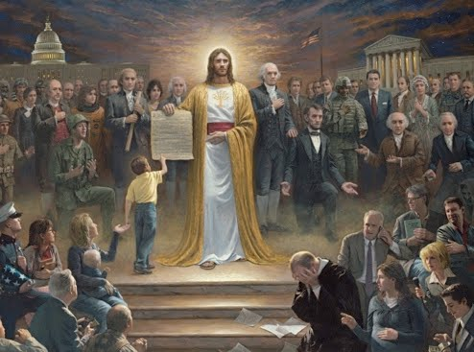
بدأت الولايات المتحدة الأمريكية كأمة مسيحية
408س

Slide 118
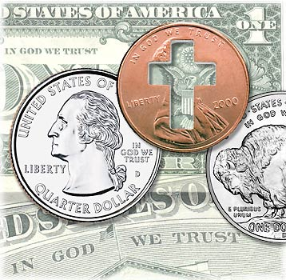
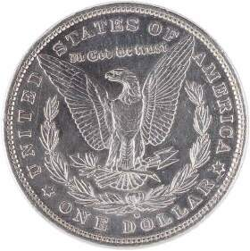
هل تثق بالله؟
Notes:
For over 200 years America has unashamedly declared trust in God in all forms of money--paper and coins alike. Since 1954 by law each currency and coin must say on it, "In God We Trust."

Slide 119
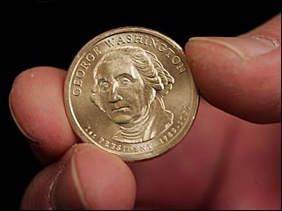
هل نثق بالله؟
Notes:
But do we really trust in God? (Click) I found it interesting that in 2007 the news broke that our new dollar coin produced in the previous month actually didn't have this phrase on the front or the back. Some have said that it didn't appear on the coin at all.

Slide 120
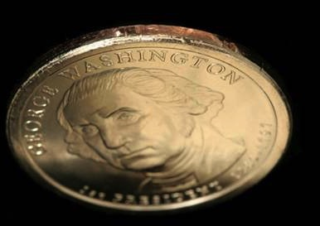
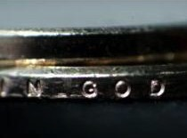
هل ثقتك بالله تربكك؟
Notes:
But the phrase does appear--only it's on the side--at least on most of the 300 million coins minted! The news broke that an unknown amount of coins were missing the phrase totally. Interestingly, these coins are more valuable and at first sold for $600 on eBay. Now that we know there's as many as 100,000 of them, the price has dropped to $50. It seems that we are too embarrassed about Christ to put this phrase on the font or back anymore.

Slide 121
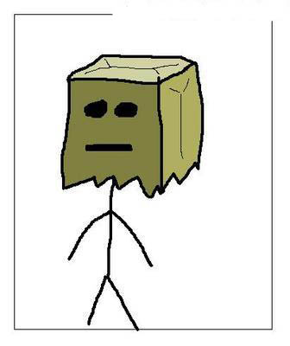
سبب للخجل؟
من أنا؟ حسنًا
أنا لا أقول إنني مسيحي ... لكنني لا أقول إنني لست ...
Notes:
That reminds me of some Christians. Ask them if they are believers and they want to know why you want to know! Worse yet, they won't admit that they trust in Christ.

Slide 122
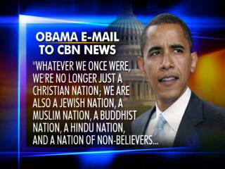
The USA began as a Christian nation but has left its godly heritage.
408
c
رسالة أوباما إلى قناة سي بي إن الإخبارية
أينما كان مكاننا فنحن لم نعد أمة مسيحية فقط ؛ نحن أيضًا أمة يهودية وأمة مسلمة وأمة بوذية وأمة هندية وأمة غير مؤمنين ...

Slide 123
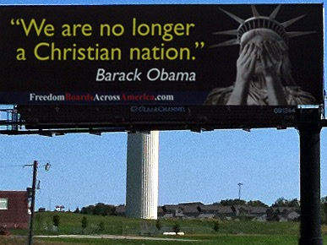
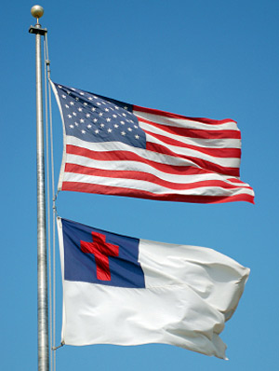
بدأت الولايات المتحدة الأمريكية كأمة مسيحية لكنها تركت إرثها الإلهي
408س
نحن لم نعد أمة مسيحية
باراك أوباما

Slide 124





التراث المسيحي هو الآن محل نقاش ساخن!
408س

Slide 125
١ أخبار الأيام 10

Slide 126
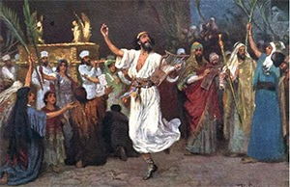

بارك الله داود حتى تقلد إسرائيل شغفه لعبادة الهيكل
(1 أخ 10 – 29)

Slide 127
التركيز على داود
لو أن شعبي
١ أخبار الأيام
سيادة الله 1 - 9
خدمة داود 10 - 29
سلسلة النسب
التاريخ
مجهزة
متحدة
4143 - 1011
1011 - 930

Slide 128
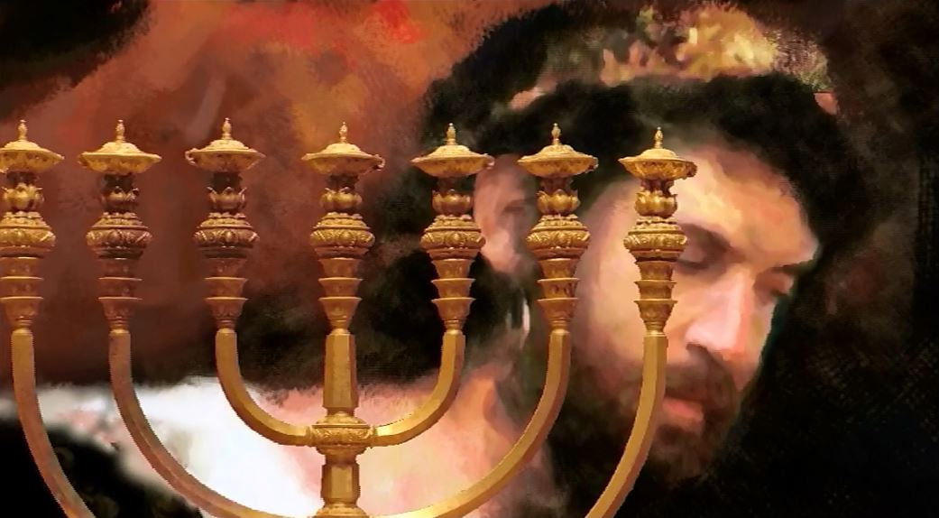
أعد الله داود الملك بعدما نزع شاول الذي كان غير لائق للملك ليظهر داود كالملك المثالي (1 أخ 10 – 12)

Slide 129
ملخص
266-267
1. (١-٩) تاريخ الأنساب من آدم إلى سنوات عديدة بعد العودة من بابل يُعطى لتشجيع البقية بحسب نعمة الله في أنه في حين أن عرش داود غائب، فإن سلالة داود لا تزال موجودة مع الأمة.
2. (10-29) يُظهر حكم داود بركة الله عليه في انتصاراته العسكرية لطاعته الروحية التي تظهر في حرصه على بناء هيكل لإيواء التابوت بشكل دائم، وسجل لإظهار العبادة الصحيحة لإسرائيل.

Slide 130
١ أخبار الأيام 11

Slide 131
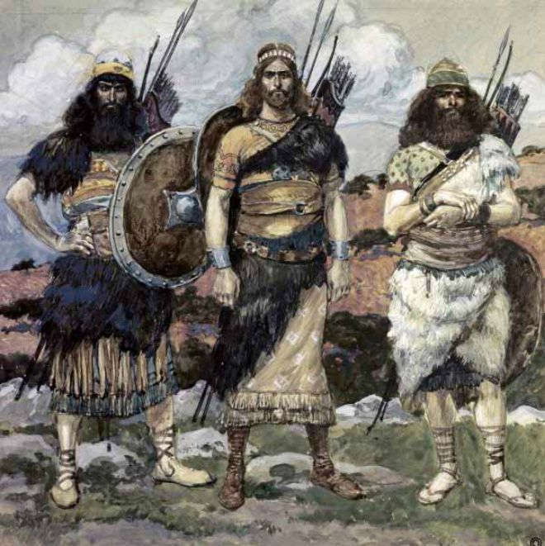
”الثلاثة”
يشبعام, أليعازر وشمة
1 أخ 11 : 10 – 19, 2 صم 23 : 11
Notes:
James Tissot Bible c 1899 Three of David's captains
http://www.flickriver.com/photos/tags/1chronicles/interesting/
Accessed 23 Jan 2018

Slide 132
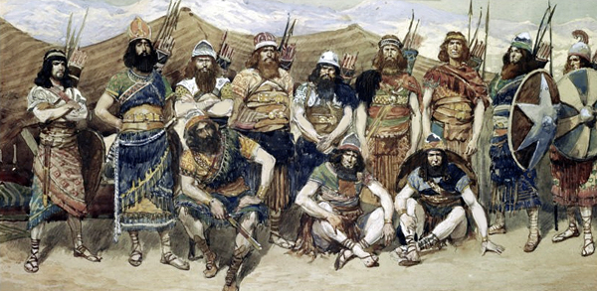
رجال داود الأبطال لجيمس تيسوت
١ أخبار الأيام 11 : 26 - 47
Notes:
James Tissot Bible c 1899 Three of David's captains
http://www.flickriver.com/photos/tags/1chronicles/interesting/
Accessed 23 Jan 2018

Slide 133
١ أخبار الأيام 12

Slide 134

الملك النموذجي
الملك
داود
رجل حسب قلب الله
يا له من تباين مع شاول
Notes:
Restatement

Slide 135
١ أخبار الأيام 13

Slide 136
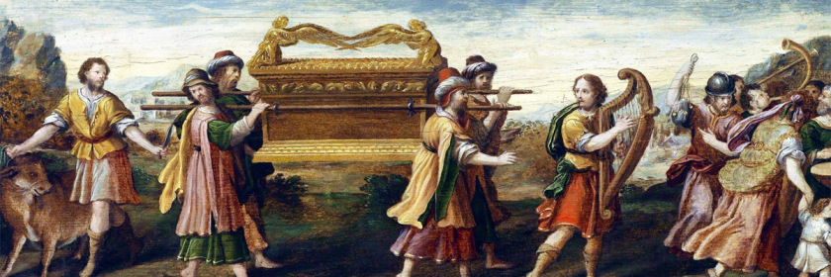
كافأ الله احترام داود للتابوت بوعده بالسلالة الدائمة لعهد داود ليبين كيف تؤدي الطاعة إلى البركة (١ أخبار الأيام 13-17)

Slide 137
أوجه التشابه بين نقل داود وسليمان للتابوت
275
داود
(1 أخ)
سليمان
(2 أخ)
موقع التابوت قبل نقله
قرية يعاريم
مدينة داود
موقع التابوت بعد نقله
بيت عوبيد قرب مدينة داود
هيكل المريا ( البيدر السابق لأرونة )
التشاور مع قادة إسرائيل والموكب الوطني
13: 1-5
5: 2-3
نقل التابوت بشكل صحيح
15: 1-16: 3
5: 2-10
احتفال التسبيح عند الوصول
16: 7-36
5: 11-14
وضع نظام عبادة منتظم
16: 4-6, 37-42
8: 12-16
الإعلان الإلهي المعطى
17: 1-15
7: 12-22
صلاة الملك
17: 16-27
6: 12-42

Slide 138
١ أخبار الأيام 14

Slide 139
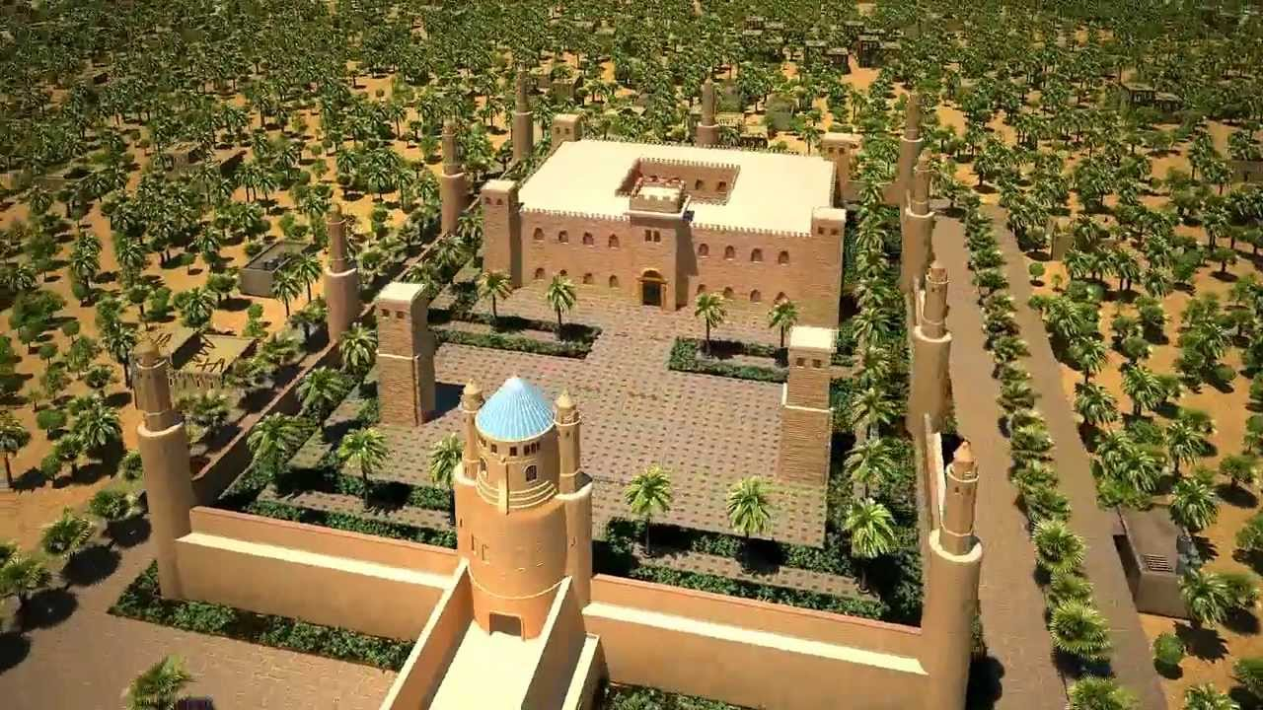
بارك الله داود كملك على الرغم من قصره والعديد من النساء والأطفال والإنتصارات على الفلسطينيين (١ أخبار الأيام 14)

Slide 140
١ أخبار الأيام 15

Slide 141
أوجه التشابه بين نقل داود وسليمان للتابوت
275
داود
(1 أخ)
سليمان
(2 أخ)
موقع التابوت قبل نقله
قرية يعاريم
مدينة داود
موقع التابوت بعد نقله
بيت عوبيد قرب مدينة داود
هيكل المريا (بيدر أرونة السابق)
التشاور مع قادة إسرائيل والموكب الوطني
13: 1-5
5: 2-3
نقل التابوت بشكل صحيح
15: 1-16: 3
5: 2-10
احتفال التسبيح عند الوصول
16: 7-36
5: 11-14
وضع نظام العبادة المنظم
16: 4-6, 37-42
8: 12-16
الإعلان الإلهي المعطى
17: 1-15
7: 12-22
صلاة الملك
17: 16-27
6: 12-42

Slide 142
١ أخبار الأيام 16

Slide 143
أوجه التشابه بين نقل داود وسليمان للتابوت
275
داود
(1 أخ)
سليمان
(2 أخ)
موقع التابوت قبل نقله
قرية يعاريم
مدينة داود
موقع التابوت بعد نقله
بيت عوبيد قرب مدينة داود
هيكل المريا (بيدر أرونة السابق)
التشاور مع قادة إسرائيل والموكب الوطني
13: 1-5
5: 2-3
نقل التابوت بشكل صحيح
15: 1-16: 3
5: 2-10
احتفال التسبيح عند الوصول
16: 7-36
5: 11-14
وضع نظام العبادة المنظم
16: 4-6, 37-42
8: 12-16
الإعلان الإلهي المعطى
17: 1-15
7: 12-22
صلاة الملك
17: 16-27
6: 12-42

Slide 144
أخبار الأيام مقابل صموئيل والملوك
267أ
ما هو المفقود في أخبار الأيام لكن موجود في صموئيل / الملوك؟
ما هو الموجود في أخبار الأيام لكن مفقود في صموئيل / الملوك؟
هذه بشكل عام عناصر سلبية أو مرتبطة بإسرائيل والعائلة المالكة
هذه بشكل عام عناصر إيجابية أو مرتبطة بيهوذا والهيكل
ميكال تحتقر داود بسبب التابوت
(2 صم 6: 20ب-23)
اللاويون يكرمون الله في التابوت (1 أخ 16: 4-42)
النواحي التأديبية في العهد الداوودي
(2 صم 7: 14ب)
تحديد موقع الهيكل حتى عندما يؤدب الله إحصاء داود المتكبر (١ أخبار الأيام. ٢١: ٢٧ - ٢٢: ١ ؛ ٢ صموئيل ٢٤:٢٥)
زنا داود مع بثشبع وقتل أوريا ومواجهة ناثان النبي (2 صم 11: 2-12: 25)
فرق اللاويين (١ أخبار الأيام ٢٢-٢٧)
مشاكل داود مع أبشالوم
(2 صم 13 – 19)
تهمة داود لإسرائيل وسليمان والصلاة (١ أخبار 28: 1-29: 22 أ)
إخماد تمرد شبع
(2 صم 20)
مشاريع رحبعام (٢ أخبار الأيام ١١: ٥-٢٣)

Slide 145
١ أخبار الأيام 17

Slide 146
الآية المفتاحية
262
وأخبرك أن الرب يبني لك بيتاً ويكون متى كملت أيامك لتذهب مع آبائك أني أقيم بعدك نسلك الذي يكون من بنيك وأثبت مملكته هو يبني لي بيتاً وأنا أثبت كرسيه إلى الأبد أنا أكون له أباً وهو يكون لي ابناً ولا أنزع رحمتي عنه كما نزعتها عن الذي كان قبلك وأقيمه في بيتي وملكوتي إلى الأبد ويكون كرسيه ثابتاً إلى الأبد
(1 أخ 17 : 10ب – 14)
١ أخبار الأيام

Slide 147
أوجه التشابه بين نقل داود وسليمان للتابوت
275
داود
(1 أخ)
سليمان
(2 أخ)
موقع التابوت قبل نقله
قرية يعاريم
مدينة داود
موقع التابوت بعد نقله
بيت عوبيد قرب مدينة داود
هيكل المريا (بيدر أرونة السابق)
التشاور مع قادة إسرائيل والموكب الوطني
13: 1-5
5: 2-3
نقل التابوت بشكل صحيح
15: 1-16: 3
5: 2-10
احتفال التسبيح عند الوصول
16: 7-36
5: 11-14
وضع نظام العبادة المنظم
16: 4-6, 37-42
8: 12-16
الإعلان الإلهي المعطى
17: 1-15
7: 12-22
صلاة الملك
17: 16-27
6: 12-42

Slide 148
١ أخبار الأيام 18

Slide 149
دول جديدة تابعة لداود
زبح
140
فينيقية
أرام
2 صم 10
كافأ الله داود بالنصر على الفلسطينيين والأمم الأخرى ليُظهره كملك صالح وعده الله بسلالة أبدية (١ أخبار الأيام 18-20).
إسرائيل
فلسطين
مؤاب
مصر
أدوم

Slide 150
١ أخبار الأيام 19

Slide 151
الإنتصار على أرام وعمون
زبح
140
فينيقية
أرام
١ أخبار الأيام 19
إسرائيل
عمون
فلسطين
مؤاب
مصر
أدوم

Slide 152
١ أخبار الأيام 20

Slide 153
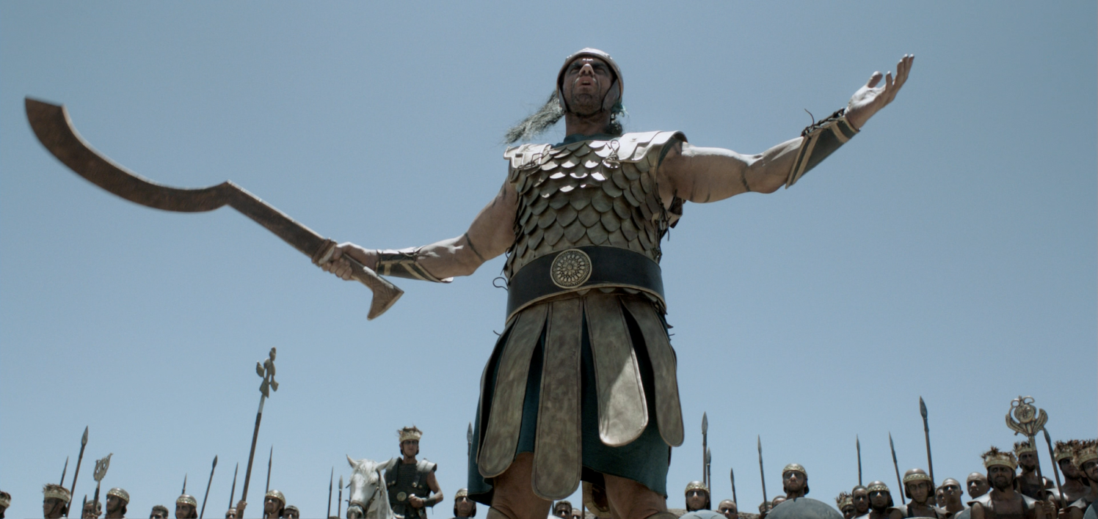
وكانت أيضاً حرب مع الفلسطينيين فقتل ألحانان بن ياعور لحمي أخا جليات الجتي وكانت قناة رمحه كنول النساجين
(١ أخبار الأيام ٢٠: ٥)
(٢ صموئيل ٢١: ١٩ )

Slide 154

ثم كانت أيضاً حرب في جت وكان رجل طويل القامة أعنش أصابعه أربع وعشرون وهو أيضاً ولد لرافا ولما عير إسرائيل ضربه يهوناثان بن شمعا أخي داود
(١ أخبار الأيام ٢٠: ٦-٧)
(٢ صموئيل ٢١: ٢٠ )
Notes:
In this photo taken Wednesday Aug. 24, 2011, Yoandri Hernandez Garrido, 37
There be GIANTS!
Posted on October 6, 2015 by TheMeltingThought
https://themeltingthought2000.wordpress.com/2015/10/06/there-be-giants/
Accessed 21 Jan 2018

Slide 155
١ أخبار الأيام 21

Slide 156
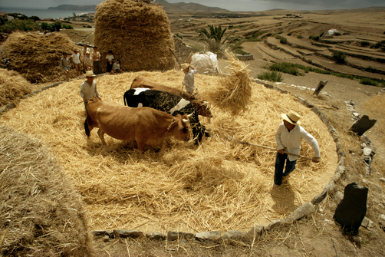
بارك الله عبادة داود من خلال اختيار موقع الهيكل وتنظيم المواد والقادة والتكليف بالعمل لتشجيع عبادة الهيكل (أخبار الأيام الأول 21-29)

Slide 157

موقع الهيكل
الموقع

Slide 158

بيدر أرونة
١ أخبار الأيام 21 : 15 و18
الموقع

Slide 159

موقع الهيكل (1 أخ 21)
قبة الصخرة (لأنطونيا)
البيدر
الموقع

Slide 160

موقع الهيكل
الموقع

Slide 161
صموئيل والملوك مقابل أخبار الأيام
267أ
مقتل عائلة شاول (1 صم 21: 1-14)
هزم أبيام من يهوذا يربعام الإسرائيلي بتكريمه الهيكل (أخبار الأيام الثاني 13: 3-21)
تمرد أدونيا ضد داود أبيه (1 ملوك 1)
نهضات تحت 6 ملوك من يهوذا جميعهم أبناء داود
طلب داود من سليمان الإنتقام لمقاوميه (1 ملوك 2: 1-9)
تكليف داود لسليمان ببناء الهيكل (١ أخبار الأيام 22: 2-19)
معلومات سلبية عن ملوك إسرائيل (على سبيل المثال 1 ملوك 13: 1-14: 20 على يربعام ؛ 1 ملوك 15: 25-21: 29 على الآخرين)
تفاصيل إيجابية عن ملوك يهوذا: آسا (١ أخبار الأيام ١٤: ٦-١٥: ١٥) ، يهوشافاط (٢ أخبار الأيام ١٧: ١-١٩) ، حزقيا (٢ أخبار الأيام ٣٢: ٢٧-٣٠) ، إلخ
قصص إيليا (1 ملوك 15: 25-21: 29) وإليشع (2 ملوك 2: 1-8: 15 ؛ 13: 14-25) منذ أن خدموا في إسرائيل بشكل أساسي
تأديب الله بالضربات وغزوات العدو ليورام يهوذا على طرقه الشريرة (١ أخبار الأيام 21: 11-20)
الأحداث السلبية بعد سقوط يهوذا (الملوك الثاني 25)
تجديد عيد الفصح (2 أخبار الأيام 30) وإصلاحات أخرى في العبادة (2 أخبار الأيام 31)
سقوطين لإسرائيل (2 ملوك 17: 1-41 و17: 5-6 ؛ 18: 9-12)
نهاية سبي يهوذا (٢ أخبار ٣٦: ٢٢-٢٣)

Slide 162
أخبار الأيام مقابل صموئيل والملوك
267أ
ما هو المفقود في أخبار الأيام لكن موجود في صموئيل / الملوك؟
ما هو الموجود في أخبار الأيام لكن مفقود في صموئيل / الملوك؟
هذه بشكل عام عناصر سلبية أو مرتبطة بإسرائيل والعائلة المالكة
هذه بشكل عام عناصر إيجابية أو مرتبطة بيهوذا والهيكل
ميكال تحتقر داود بسبب التابوت
(2 صم 6: 20ب-23)
اللاويون يكرمون الله في التابوت (1 أخ 16: 4-42)
النواحي التأديبية في العهد الداوودي
(2 صم 7: 14ب)
تحديد موقع الهيكل حتى عندما يؤدب الله إحصاء داود المتكبر (١ أخبار الأيام. ٢١: ٢٧ - ٢٢: ١ ؛ ٢ صموئيل ٢٤:٢٥)
زنا داود مع بثشبع وقتل أوريا ومواجهة ناثان النبي (2 صم 11: 2-12: 25)
فرق اللاويين (١ أخبار الأيام ٢٢-٢٧)
مشاكل داود مع أبشالوم
(2 صم 13 – 19)
تهمة داود لإسرائيل وسليمان والصلاة (١ أخبار 28: 1-29: 22 أ)
إخماد تمرد شبع
(2 صم 20)
مشاريع رحبعام (٢ أخبار الأيام ١١: ٥-٢٣)

Slide 163
١ أخبار الأيام 22

Slide 164

داود وسليمان

Slide 165
صموئيل/الملوك مقابل أخبار الأيام
267أ
مقتل عائلة شاول (1 صم 21: 1-14)
هزم أبيام من يهوذا يربعام الإسرائيلي بتكريمه الهيكل (2 أخبار الأيام 13: 3-21)
تمرد أدونيا ضد داود أبيه (1 ملوك 1)
نهضات تحت 6 ملوك من يهوذا جميع أبناء داود
تكليف داود لسليمان بالإنتقام لمقاوميه (1 ملوك 2: 1-9)
تكليف داود لسليمان ببناء الهيكل (١ أخبار الأيام 22: 2-19)
معلومات سلبية عن ملوك إسرائيل (على سبيل المثال 1 ملوك 13: 1-14: 20 على يربعام 1 ملوك 15: 25-21: 29 على الآخرين)
تفاصيل إيجابية عن ملوك يهوذا: آسا (١ أخبار الأيام ١٤: ٦-١٥: ١٥) ، يهوشافاط (٢ أخبار الأيام ١٧: ١-١٩) ، حزقيا (٢ أخبار الأيام ٣٢: ٢٧-٣٠) ... إلخ
قصص إيليا (1 ملوك 15: 25-21: 29) وإليشع (2 ملوك 2: 1-8: 15 ؛ 13: 14-25) منذ أن خدموا في إسرائيل بشكل أساسي
تأديب الله بالضربات وغزوات العدو ليورام يهوذا على طرقه الشريرة (١ أخبار الأيام 21: 11-20)
الأحداث السلبية بعد سقوط يهوذا (2 ملوك 25)
تجديد عيد الفصح (2 أخبار الأيام 30) وإصلاحات أخرى في العبادة (2 أخبار الأيام 31)
سقوطين لإسرائيل (2 ملوك 17: 1-41 و17: 5-6 ؛ 18: 9-12)
نهاية سبي يهوذا (٢ أخبار الأيام ٣٦: ٢٢-٢٣)

Slide 166
١ أخبار الأيام 23

Slide 167
صموئيل/الملوك مقابل أخبار الأيام
267أ
ما هو المفقود في أخبار الأيام ولكن موجود في صموئيل/الملوك؟
ما هو الموجود في أخبار الأيام ولكن مفقود في صموئيل/الملوك؟
هذه بشكل عام عناصر سلبية أو مرتبطة بإسرائيل والعائلة المالكة
هذه بشكل عام عناصر إيجابية أو مرتبطة بيهوذا والهيكل
ميكال يحتقر داود بسبب التابوت (2 صم 6: 20 ب - 23)
اللاويون يكرمون الله في التابوت (1 أخ 16: 4-42)
جوانب التأديب في العهد الداوودي (2 صم 7: 14 ب)
تحديد موقع الهيكل حتى عندما يؤدب الله إحصاء داود المتكبر (1 أخ ٢١: ٢٧ - ٢٢: ١ ؛ ٢ صم ٢٤:٢٥)
زنا داود مع بثشبع وقتل أوريا ومواجهة ناثان النبي (2 صم 11: 2-12: 25)
فرق اللاويين (١ أخ ٢٢-٢٧)
مشاكل داود مع أبشالوم (2 صم 13-19)
تهمة داود لإسرائيل وسليمان والصلاة (1 أخ 28: 1-29: 22 أ)
إخماد تمرد شبع (2 صم 20)
مشاريع رحبعام (٢ أخ ١١: ٥-٢٣)

Slide 168
١ أخبار الأيام 24

Slide 169

أصبح الكهنة 24 فرقة لتقديم الذبائح أمام الرب في دورات لمدة أسبوعين كل عام
١ أخبار الأيام 24
Notes:
This 48-week pattern of priestly divisions lasted past the birth of Christ where Zechariah served in the eighth division of Abijah (Luke 1).

Slide 170
١ أخبار الأيام 25

Slide 171

رتب داود العازفين
١ أخبار الأيام 25
Notes:
Those who played the harp and lyre and other instruments—including the singers—also served at the temple in a pattern organized by David prior to the temple construction.

Slide 172

تم تنظيم الموسيقيين في عازفين ومغنين لتقديم التسبيح للرب في خدمة النبوة (١ أخبار الأيام 25)
Notes:
Here prophesying is used in a general sense of leading the people into worship under the teaching of the Word of God.
1Chr. 25:1 NLT David and the army commanders then appointed men from the families of Asaph, Heman, and Jeduthun to proclaim God’s messages to the accompaniment of lyres, harps, and cymbals. Here is a list of their names and their work.

Slide 173
١ أخبار الأيام 26

Slide 174

تم تنظيم ضباط الهيكل في حراس بوابات، أمناء خزينة وإداريين من أجل حسن سير الهيكل (١ أخبار الأيام 26)
Notes:
David appointed leaders in each of these areas so that Solomon would already have this system in place once the temple was finished.

Slide 175
١ أخبار الأيام 27

Slide 176
صموئيل/الملوك مقابل أخبار الأيام
267أ
ما هو مفقود في أخبار الأيام لكن مشمول في صموئيل / الملوك؟
ما هو موجود في أخبار الأيام لكن مفقود في صموئيل / الملوك؟
هذه بشكل عام عناصر سلبية أو مرتبطة بإسرائيل والعائلة المالكة
هذه بشكل عام عناصر إيجابية أو مرتبطة بيهوذا والهيكل
ميكال تحتقر داود بسبب التابوت (2 صم 6: 20 ب - 23)
اللاويون يكرمون الله في التابوت (1 أخ 16: 4-42)
جوانب التأديب في العهد الداوودي (2 صم 7: 14 ب)
تحديد موقع الهيكل حتى عندما يؤدب الله إحصاء داود المتكبر (1 أخ ٢١: ٢٧ - ٢٢: ١ ؛ ٢ صم ٢٤:٢٥)
زنا داود مع بثشبع وقتل أوريا ومواجهة ناثان النبي (2 صم 11: 2-12: 25)
فرق اللاويين (١ أخ ٢٢-٢٧)
مشاكل داود مع أبشالوم (2 صم 13-19)
تهمة داود لإسرائيل وسليمان والصلاة (1 أخ 28: 1-29: 22 أ)
إخماد تمرد شبع (2 صم 20)
مشاريع رحبعام (٢ أخ ١١: ٥-٢٣)

Slide 177
١ أخبار الأيام 28

Slide 178

وأعطى داود سليمان ابنه مثال الرواق وبيوته وخزائنه وعلاليه ومخادعه الداخلية وبيت الغطاء ومثال كل ما كان عنده بالروح لديار بيت الرب ولجميع المخادع حواليه ولخزائن بيت الله وخزائن الأقداس (28: 11-12)
Notes:
David's temple plans included not just the main building and the systems of priests and Levites to serve there, but also where items would be located among its many rooms.

Slide 179

كلف داود إسرائيل وسليمان باتباع تصميم الله لبناء الهيكل وخدمته من قبل اللاويين والكهنة (1 أخ 28)
المغنون، لجيمس تيسوت، 1896-1900
Notes:
Singing was a noble business!

Slide 180
١ أخبار الأيام 29

Slide 181
Book Chart
262
١ أخبار الأيام
تأسيس نسل داود
نسل داود
اهتمام داود (التابوت/الهيكل)
الإصحاحات ١-٩
الإصحاحات ١٠-٢٩
سلسلة النسب
تاريخ
السلالة
النشاط
عرش شاول إلى داود
عرش داود إلى سليمان
٤١٤٣-١٠١١ ق.م (٣١٣٢ سنة)
١٠١١-٩٧١ ق.م (٤٠ سنة)
النسل الداوودي ١-٣
نسل الأسباط
٤-٨
الكهنة / اللاويين
٩: ١-٣٤
نسل شاول
٩:٣٥-٤٤
اعتلاء العرش
١٠-١٢
توقير التابوت ١٣-١٧
انتصارات عسكرية ١٨-٢٠
تحضيرات الهيكل
٢١-٢٩
Notes:
The book of 1 Chronicles parallels 2 Samuel as both focus on the life of David.
___________
OS-00-OT Book Overviews-251
OS-12-1 Chronicles-10, 181
OS-14-2 Chronicles-79

Slide 182
البيان الموجز
262
يتم إعطاء المنظور الروحي لتأسيس مملكة داود لتشجيع البقية مع قيام الله
بتأسيس سلالة داود
وتوجيه تحذيرهم إلى عبادة الهيكل الصحيحة
وليس عبادة الأصنام في الماضي

Slide 183
1. أسس الله مملكة داود ليقدم العبادة في الهيكل فوق الوثنية
Notes:
The LORD exalted David because David exalted God.

Slide 184
2. كن مُؤسَسَاَ لعبادة يسوع كوريث داود
Notes:
Worship Christ as your firm foundation—He alone fulfills the promises to David.
Christ is the best foundation for worship you can have since he alone fulfills God’s promises to David.

Slide 185

كان الهيكل مجيداً
Notes:
This sanctuary served as the religious and administrative center of the nation for centuries.

Slide 186

لكن ماذا عن ذاك الهيكل؟
Notes:
What view should we have of the temple?

Slide 187

حتى الهيكل الذي أعيد بناؤه في وقت قريب من أخبار الأيام تم تدميره لاحقًا فماذا عن عبادة الهيكل الآن؟
Notes:
The second temple was destroyed by the Romans even as the Babylonians ruined the first temple, so, why would it be so important in the present age?

Slide 188


متى 21: 12-17
مرقس 11: 15-19
لوقا 19: 45-48
يوحنا 2: 13-24
قصة الفصح
تطهير الهيكل
صور كتابية مجانية

Slide 189

كان وقت احتفال
عيد الفصح اليهودي قد اقترب ولهذا ذهب يسوع إلى أورشليم

Slide 190

في منطقة الهيكل
رأى التجار يبيعون
الماعز والخراف والطيور للذبائح

Slide 191

كما رأى الصيارفة
يبدلون العملات الأجنبية

Slide 192


Slide 193

صنع يسوع سوطاً من الحبال وطردهم خارج الهيكل

Slide 194
أخرج الخراف والأبقار
ونثر أموال الصيارفة
على الأرض

Slide 195

وقلب الموائد

Slide 196

ثم ذهب إلى باعة الحمام
وقال لهم

Slide 197

أخرجوا هذه من هنا ولا تجعلوا بيت أبي مغارة لصوص

Slide 198

تذكر تلاميذه هذه النبوة من الكتاب المقدس
” غيرة بيتك أكلتني ”

Slide 199


Slide 200

لكن القادة الدينيين سألوه : ماذا تفعل؟ إن كان الله أعطاك السلطان أن تفعل هذا فأرنا معجزة لتثبت ذلك .

Slide 201

حسناً : رد يسوع
أنقضوا هذا الهيكل
وفي ثلاثة أيام أقيمه

Slide 202

ماذا : قالوا مستغربين
في ست وأربعين سنة
بني هذا الهيكل وأنت تقيمه في ثلاثة أيام؟

Slide 203

لكن يسوع عندما قال هذا الهيكل كان يعني جسده

Slide 204

بعد أن قام من الأموات تذكر تلاميذه أنه قال ذلك وآمنوا بالمكتوب وبما قاله يسوع

Slide 205

الكلمة في صور
صور كتابية مجانية

Slide 206

استخدمت بإذن رسمي
إنجيل
متى
إنجيل
مرقس
إنجيل
لوقا
إنجيل
يوحنا
نظرًا لإنتاج Lumo لمواد النشر الخاصة به ، نأسف لإبلاغك بأنه لا يمكننا ترخيص صورنا لعملاء آخرين خارج
freebibleimages.org
هذه الصور غير مرخصة لإعادة استخدامها في الفيديو أو النشر أو الوسائط الأخرى. لا يمكن إعادة توزيع الصور والملفات التي تم تنزيلها من خلال أي موقع ويب آخر غير freebibleimages.org أو استخدامها في أي سياق تؤدي فيه الرسالة المصاحبة إلى تقويض الإيمان المسيحي والإنجيل.
لا يمكن استخدام الصور إلا في العروض التقديمية التعليمية والمدونات ووسائل التواصل الاجتماعي ، وكلها يجب أن تكون مصحوبة بالإشارة إلى
www.LumoProject.com.
Picture courtesy of BBM
© All Rights Reserved.
www.bigbookmedia.com

Slide 207

أم لستم تعلمون أن جسدكم هو هيكل للروح القدس الذي فيكم الذي لكم من الله وأنكم لستم لأنفسكم لأنكم قد اشتريتم بثمن فمجدوا الله في أجسادكم وفي أرواحكم التي هي لله
(1 كو 6 : 19-20)

Slide 208
كيف يمكنك أن تكون راسخًا في عالم هش؟
Notes:
The world system is falling apart. How do you get your life on solid ground?

Slide 209
الفكرة الرئيسية
كن مُؤسَسَاَ مع المسيح كأساس لك
Notes:
Your personal stability in life cannot be firm without acknowledging Christ’s rule.

Slide 210
1. أسس الله مملكة داود ليقدم العبادة في الهيكل فوق الوثنية
Notes:
The LORD exalted David because David exalted God.

Slide 211
2. كن مُؤسَسَاَ لعبادة يسوع كوريث داود
Notes:
Worship Christ as your firm foundation—He alone fulfills the promises to David.
Christ is the best foundation for worship you can have since he alone fulfills God’s promises to David.

Slide 212
1 كورنثوس 3 : 11
فإنه لا يستطيع أحد أن يضع أساساً آخر غير الذي وضع – الذي هو يسوع المسيح

Slide 213

كيف هو أساسك؟
متين
أساس
أساس متين
Notes:
Everyone needs a solid basis on which to live.

Slide 214

أساس متين

Slide 215

أساس متين

Slide 216

كن مُؤسَسَاً

Slide 217

أساس متين

Slide 218

أساس متين

Slide 219

كن مُؤسَسَاً

Slide 220

كلمة الله
أساس متين

Slide 221

ابنِ على أساسك
Notes:
Restatement

Slide 222

يا له من أساس متين
غير معروف
CCLI Song # 107816
© Words: Public Domain
Music: Public Domain
CCLI License # 277507

Slide 223
يا له من أساس متين يا قديسي الرب
وضع لإيمانكم في كلمته الممتازة
ماذا يمكن أن يقول أكثر
من ذلك مما قاله لك
إليكم الذين لجأوا إلى يسوع هربوا؟

Slide 224
لا تخف أنا معك لا ترتعب
لأني أنا إلهك سأظل أعينك
سأقويك، أعينك
وأجعلك تقف
متمسكاً بيدي الكريمة القديرة

Slide 225
في كل حالة في المرض وفي الصحة
في وادي الفقر أو الغنى
في الداخل والخارج على البر على البحر
كما قد تتطلب أيامك
تكون قوتك أبدًا

Slide 226
عندما تمر عبر المياه العميقة
يدعوك لتذهب
لا تفيض عليك أنهار الحزن
لأنه يكون معك في ضيق ليبارك
ويقدس لك ضيقك العميق

Slide 227
عندما يكون طريقك من خلال التجارب النارية
تكمن نعمتي كلها كافية وستكون إمدادك
لن تؤذيك النيران أنا فقط أصمم
زبلك للإستهلاك وذهبك للتنقية

Slide 228
الروح التي اتكأت على يسوع لتستريح
لن أترك ولن أتخلى عن أعدائه
تلك الروح رغم كل الجحيم
يجب أن تحاول أن تهتز
لن أتخلى أبدًا لا أبدًا لن أتخلى عن ذلك أبدًا

Slide 229
Black

Slide 230


مسح العهد القديم • BibleStudyDownloads.org
أحصل على هذا العرض مجاناً
Notes:
OP Arabic

Slide 231
ملوك العهد القديم (بالرسومات)
232 و342
يربعام
ناداب
بعشا
زمري
آخاب
يورام
أيلة
عمري
أخزيا
ياهو
ي ي أ آ ع ز أ ب ن ي
يهورام
يهوشافاط
رحبعام
آسا
أبيام
اخزيا
عثليا
يؤاش
ي ع أ ي ي آ أ ر
و حاز آش 2
ه ف ف م ش ز
يربعام 2
ياهو
زكريا
يهوأحاز
يهؤاش
شلوم
منحيم
فقعيا
فقع
هوشع
آحاز
يؤاش
عمسيا
عزيا
يوثام
حزقيا
منسى
آمون
يوشيا
ي آ م ح آ ي ع ع ي
19 ملك في إسرائيل (كلهم أشرار)
أسود/ أزرق = 9 سلالات في إسرائيل
حاز قيم كين صد
12 ملك شرير في يهوذا
سلالة واحدة
يهوياكين
يهوياقيم
صدقيا
يهو آحاز
8 ملوك صالحين في يهوذا
قائمة ملوك وأنبياء العهد القديم
John C. Whitcomb, 4th ed. (Winona Lake, IN: BMH Books, 1968), 2
Notes:
Here you see all 19 kings of Israel and all 20 kings of Judah—laid out with animation and with the memory devices to help you recall their names. Try to guess their names before you advance the animation.
Think of the first letter of each king and note the memory device JNBEZOAAJJ. The shift between black and blue names show when the dynasty changed in Israel.
RAAJJAAJ does the same for Judah but here all are in the same dynasty of David, so the colors indicate bad and good kings.
UHasAsh2 are not all capitals but indicate only a new kings at the capital letter. The difficulty here is 4 kings whose names all begin with "J" so the memory device shows the end of their names.
ZS MPPH give us the final 6 kings of Israel. The rest of the chart thus indicates only Judah.
JAU JAH MAJ provides another silly pneumonic ending in the last of the good kings of Judah called Josiah.
Has Kim's Chin Zed is another strange clue that we are looking at the end of three kings whose names once again all begin with "J" (not unusual since each was named after Jehovah).
Of course, the final king must have a name ending with "Z" so we can wrap this up alphabetically :-) !
———————
Common English Slides-131
OS-00-OT Book Overviews-234
OS-11-1 Kings-182
OS-12-2 Kings-slides 44 and 45 identical but 44 has no animation
OS-13-1 Chronicles-231
OS-14-2 Chronicles-39

Slide 232
Placing the Prophets
342
ترتيب الأنبياء
تواريخ مفتاحية
931
عوبديا
722
يونان
عاموس
هوشع
أشعياء
ميخا
ناحوم
صفنيا
إرميا
مراثي
يوئيل
دانيال
حجي
حبقوق
حزقيال
زكريا
ملاخي
586
Notes:
Common English Slides-133
OS-11-1 Kings-186
OS-12-2 Kings-51
OS-13-1 Chron-232
OS-14-2 Chron-40
OS-23-Prophets Intro-13

Slide 233
صموئيل/الملوك مقابل أخبار الأيام
267أ
مقتل عائلة شاول (1 صم 21: 1-14)
هزم أبيام من يهوذا يربعام الإسرائيلي بتكريمه الهيكل (2 أخ 13: 3-21)
تمرد أدونيا ضد داود أبيه (1 مل 1)
نهضات تحت 6 ملوك من يهوذا جميعهم أبناء داود
تكليف داود لسليمان بالإنتقام من مقاوميه (1 مل 2: 1-9)
تكليف داود لسليمان ببناء الهيكل (1 أخ 22: 2-19)
معلومات سلبية عن ملوك إسرائيل (على سبيل المثال 1 مل 13: 1-14: 20 على يربعام
1 مل 15: 25-21: 29 على الآخرين)
تفاصيل إيجابية عن ملوك يهوذا: آسا (١ أخ ١٤: ٦-١٥: ١٥) ، يهوشافاط (٢ أخ ١٧: ١-١٩) ، حزقيا (٢ أخ ٣٢: ٢٧-٣٠) إلخ
قصص إيليا (1 مل 15: 25-21: 29)
وإليشع (2 مل 2: 1-8: 15 ؛ 13: 14-25) منذ أن خدموا في إسرائيل بشكل أساسي
تأديب الله بالضربات وغزوات العدو ليورام يهوذا على طرقه الشريرة (1 أخ 21: 11-20)
الأحداث السلبية بعد سقوط يهوذا
(2 ملوك 25)
تجديد عيد الفصح (2 أخ 30)
وإصلاحات أخرى في العبادة (2 أخ 31)
سقوطين لإسرائيل
(2 ملوك 17: 1-41 و17: 5-6 ؛ 18: 9-12)
نهاية سبي يهوذا
(٢ أخ ٣٦: ٢٢-٢٣)

Slide 234

2 Chronicles Book Chart
٢ أخبار الأيام
271
حفظ نسل داود
سليمان
السلالة الداوودية
الإصحاحات 1-9
الإصحاحات 10-36
بناء الهيكل
دمار الهيكل
الملكية
الحظام
40 سنة
393 سنة
971-931 ق.م
931-538 ق.م
الغنى والحكمة 1
بناء الهيكل 2-7
النجاحات والموت 8-9
انقسام المملكة زمن رحبعام 10-12
7 ملوك أشرار و8 صالحين
13-35
4 ملوك أشرار وسقوط يهوذا 36
1 ملوك 1-11
1 ملوك 12-22
2 ملوك 1-25
Notes:
Note that 1 Kings and 2 Kings are parallel to 2 Chronicles: Solomon (1 Kings 1-11; 2 Chron 1-9) is followed by his descendants (1 Kings 12-25; 2 Chron 10-36). However, 2 Kings 25 ends in 560 BC while 2 Chronicles 36 goes further and ends in 538 BC.
___________
OS-00-OT Book Overviews-271
OS-12-1 Chronicles-234
OS-14-2 Chronicles-10

Slide 236
مسح العهد القديم • BibleStudyDownloads.org
أحصل على هذا العرض مجاناً
Notes:
OS is OT Survey (os) Arabic

